Slide 1

清华大学学生学习与发展中心
人工智能发展分享
讲 师：
徐钰翔 自动化
Wechat：13651447877

Slide 2
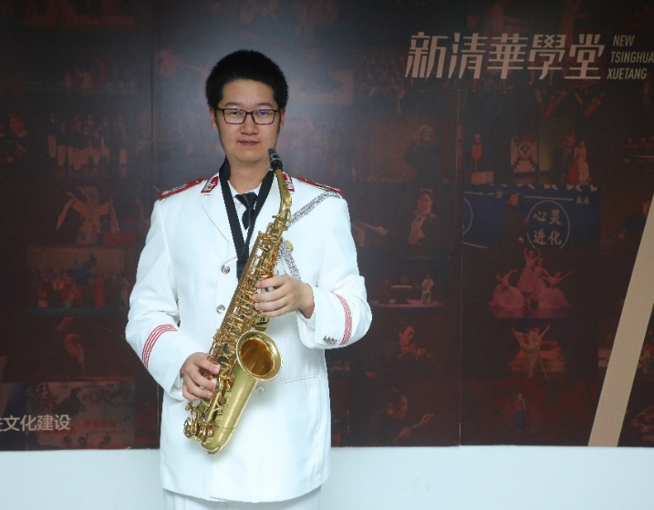
个人介绍
徐钰翔
自动化系、研工部研工助理
曾任未央-水木01班长、未央书院学生会主席、
学业科研：
本科就读于未央书院数理基础科学+土木水利与海洋工程双学位，并修读自动化系智能与优化课程证书。现于自动化系攻读博士学位。
北京市三好学生、国家奖学金、清华大学综合优秀奖学金、社会工作优秀奖学金、社会实践优秀奖学金等奖励，
人文知识竞赛最佳个人、院系科创赛事等奖励
社会工作：
未央-水木01班长：班级曾获北京市优秀班集体、毕业班先进集体、校先进班集体、首都“先锋杯”优秀团学基层组织，优良学风班、甲级团支部、清华大学优秀党课小组标兵、第五期“本科生班级与团支部资源支持计划”金奖、“百年征程” 优秀专题支部事业支部等荣誉。
未央书院学生会主席、校团委组织部组长等
其他活动：
清华大学艺术团军乐队一队
多个体育个人、集体奖项
零字班倒计时小分队
启创计划十期、春雨计划一期

Slide 3
智能化是我国和清华教育发展趋势
教育数字化是我国开辟教育发展新赛道和塑造教育发展新优势的重要突破口。
要进一步提高政治站位，从战略高度深刻认识“教育数字化是我国开辟教育发展新赛道和塑造教育发展新优势的重要突破口”，主动加强顶层设计和统筹谋划，加快前瞻性布局，积极推进人工智能与教育教学的深度融合，…，为加快建设教育强国作出新的更大贡献。
学校将为每一位2024级本科新生配备具有智能问答、智能伴学功能的专属“AI成长助手”，提供全过程、全方位、全天候的陪伴与支持。
——习近平总书记在中共中央政治局第五次集体学习的讲话 2023.05
——邱勇书记调研在线教育及人工智能赋能教育教学等工作时的讲话 2024.04
——李路明校长《致2024年高考考生的邀请信》 2024.06

Slide 4









大模型驱动的专业智能体
大模型通过预训练完成通识教育，可以进一步学习专业知识形成专业智能体： AI教师、AI咨询师、AI辅导员、AI助教、AI助手
预训练
事实型知识
工具型知识
流程型知识
协作型知识
在海量语料上学习基础世界知识
大模型可以主动获取最新知识
大模型可以学会使用专业工具
大模型可以编排复杂逻辑流程
大模型可以彼此沟通协作
通识教育
专业教育

Slide 5







AI赋能学生培养全覆盖、服务全天候
生成式AI技术将丰富“三全育人”内涵，助力学生成长发展，实现全面覆盖学生群体，全天候做好学生服务
思想教育
专业教育
五育并举
全面发展
全员参与
全过程关注
全方位服务
全覆盖支持
全天候可用
全体师生共同参与
共同关注共同支持
服务学生入学成长 就业全过程
对学生成长成才
各类需求全方位支持
面向学生的全纳教育
“一个都不能少”
24小时服务
“随时随地即时”
全过程
就业
成长
入学
Notes:
有soda

Slide 6
工作思路：
运用大数据+大模型技术，实现数据驱动精准关怀
围绕人才培养教育资源、教育对象和教育过程三要素挑战问题，推进学生行为分析智能化、成长资源推荐个性化、重点学生指导精准化建设，推动学生思政工作的覆盖度、精准度和效率
工作
思路
学生行为分析智能化
深度辅导助手
成长资源推荐个性化
学生成长助手
重点学生指导精准化
全AI守护课堂
主要
挑战
学生异常行为如何精准发现关怀跟踪
碎片化成长资源
如何精准匹配
如何面向重点关心学生有效供给
培养
要素
教育对象
教育过程
教育资源

Slide 7
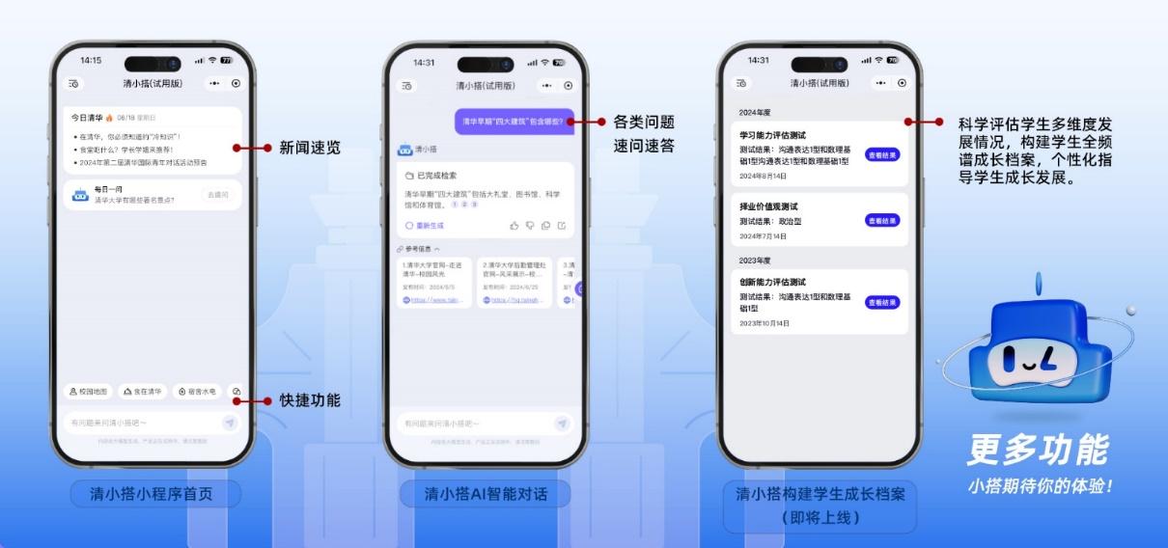
清小搭：学生成长助手（AI助手）
基于大模型检索增强问答技术，构建成长资源清华知识库，结合学生成长档案偏好提供个性化回答，实现成长资源个性化推荐
8月14日上线试运行，至9月27日全面运行45天，新生注册总数2959人，提问总问题数为4.8万个，整体回答准确率稳定在90%以上
与校内20余个相关部门协同共建清华知识库
知识库：已审核入库9076文档（其中选课知识库3145文档），共完成切片4.8万个
校内官方文件：入库3715个文档
校内官方网站：4597个页面
常见问题FAQ文档：20个文档，共836个常见问题
网页和服务域名跳转支持：143个常用域名
关联公众号：1500个公众号，跳转支持112个常用公众号

Slide 8

AI助手赋能全覆盖效果展示：清华百事通
对学生表示热烈欢迎，加强收到录取通知书时的仪式感和纪念意义
主动询问学生的兴趣偏好，根据用户兴趣开展对话
可以根据学生实际情况推断需要准备的行李物品，精准回答满足用户需要
可以为需要资助的学生提供私密化帮助，确保覆盖到每一位需要帮助的学生，并为学生进一步寻求帮助提供指引
（视频1）

Slide 9
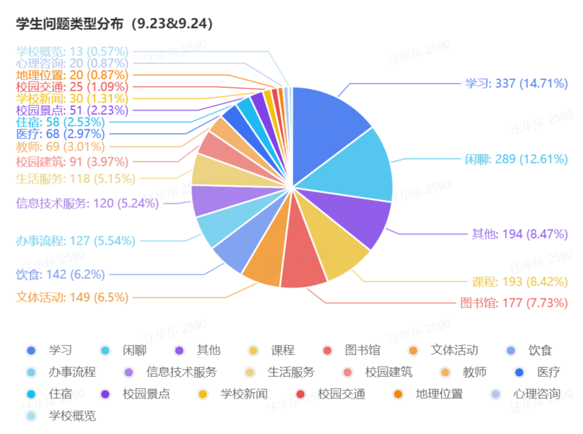
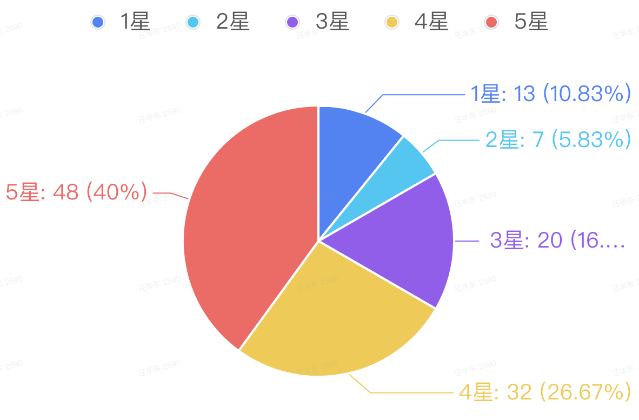
清小搭使用成效
每天支持学生1k多问题，覆盖学习、课程、图书馆、文艺、饮食、办事流程、生活服务、教师、医疗、住宿等20多种
推出学业志趣评测功能支持学生选课，收到414份，89%以上同学给予“有帮助”反馈评价

Slide 10
清小搭长期规划：
全频谱、个性化成长助手
新生入学
期中考试
社团社工
课外实习
专业学习
竞赛
活动
选
实验室
项目参与
出国交流
毕业设计
保研
留学
就业
大一(24/7-25/6)
大二(25/7-26/6)
大三(26/7-27/6)
大四(27/7-28/6)
智能迎新伙伴：轻松适应校园生活
迎新助手
个人成长档案记录
成长云盘管理
专业导航助手：深化学习与实践探索
智慧日历：个人日程智能管理
技能成长追踪
科研伙伴AI：激发创新，扩展研究视野
科研发展指导：导师、科研项目选择
留学/保研申请指导
规划助理：支持学生职业规划与发展决策
就业指导
论文辅助撰写
成长云盘总结
前置提醒 & 发展指导

Slide 11
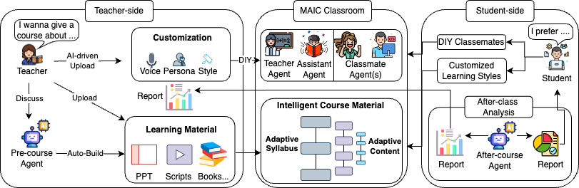
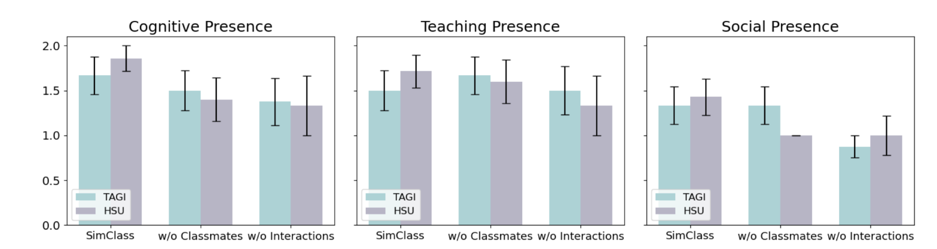
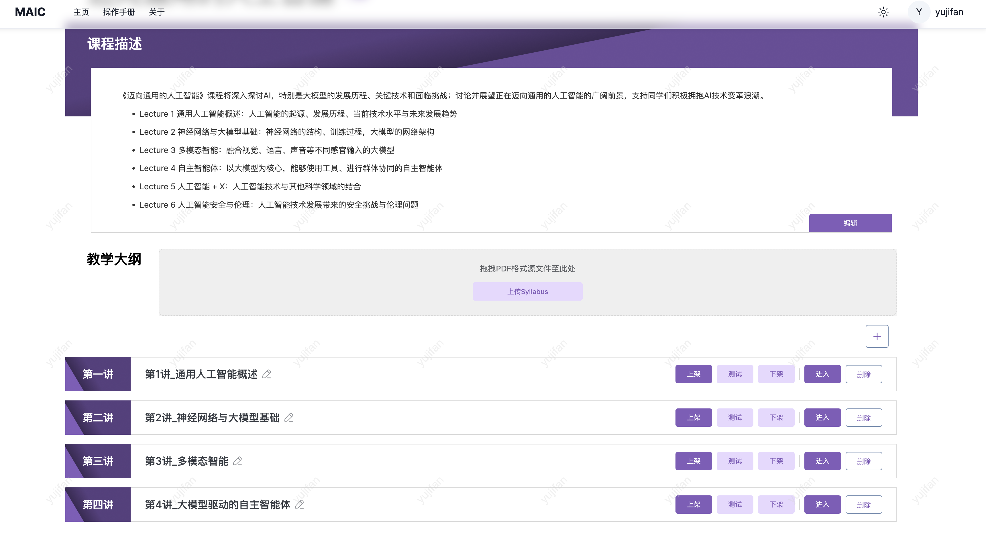
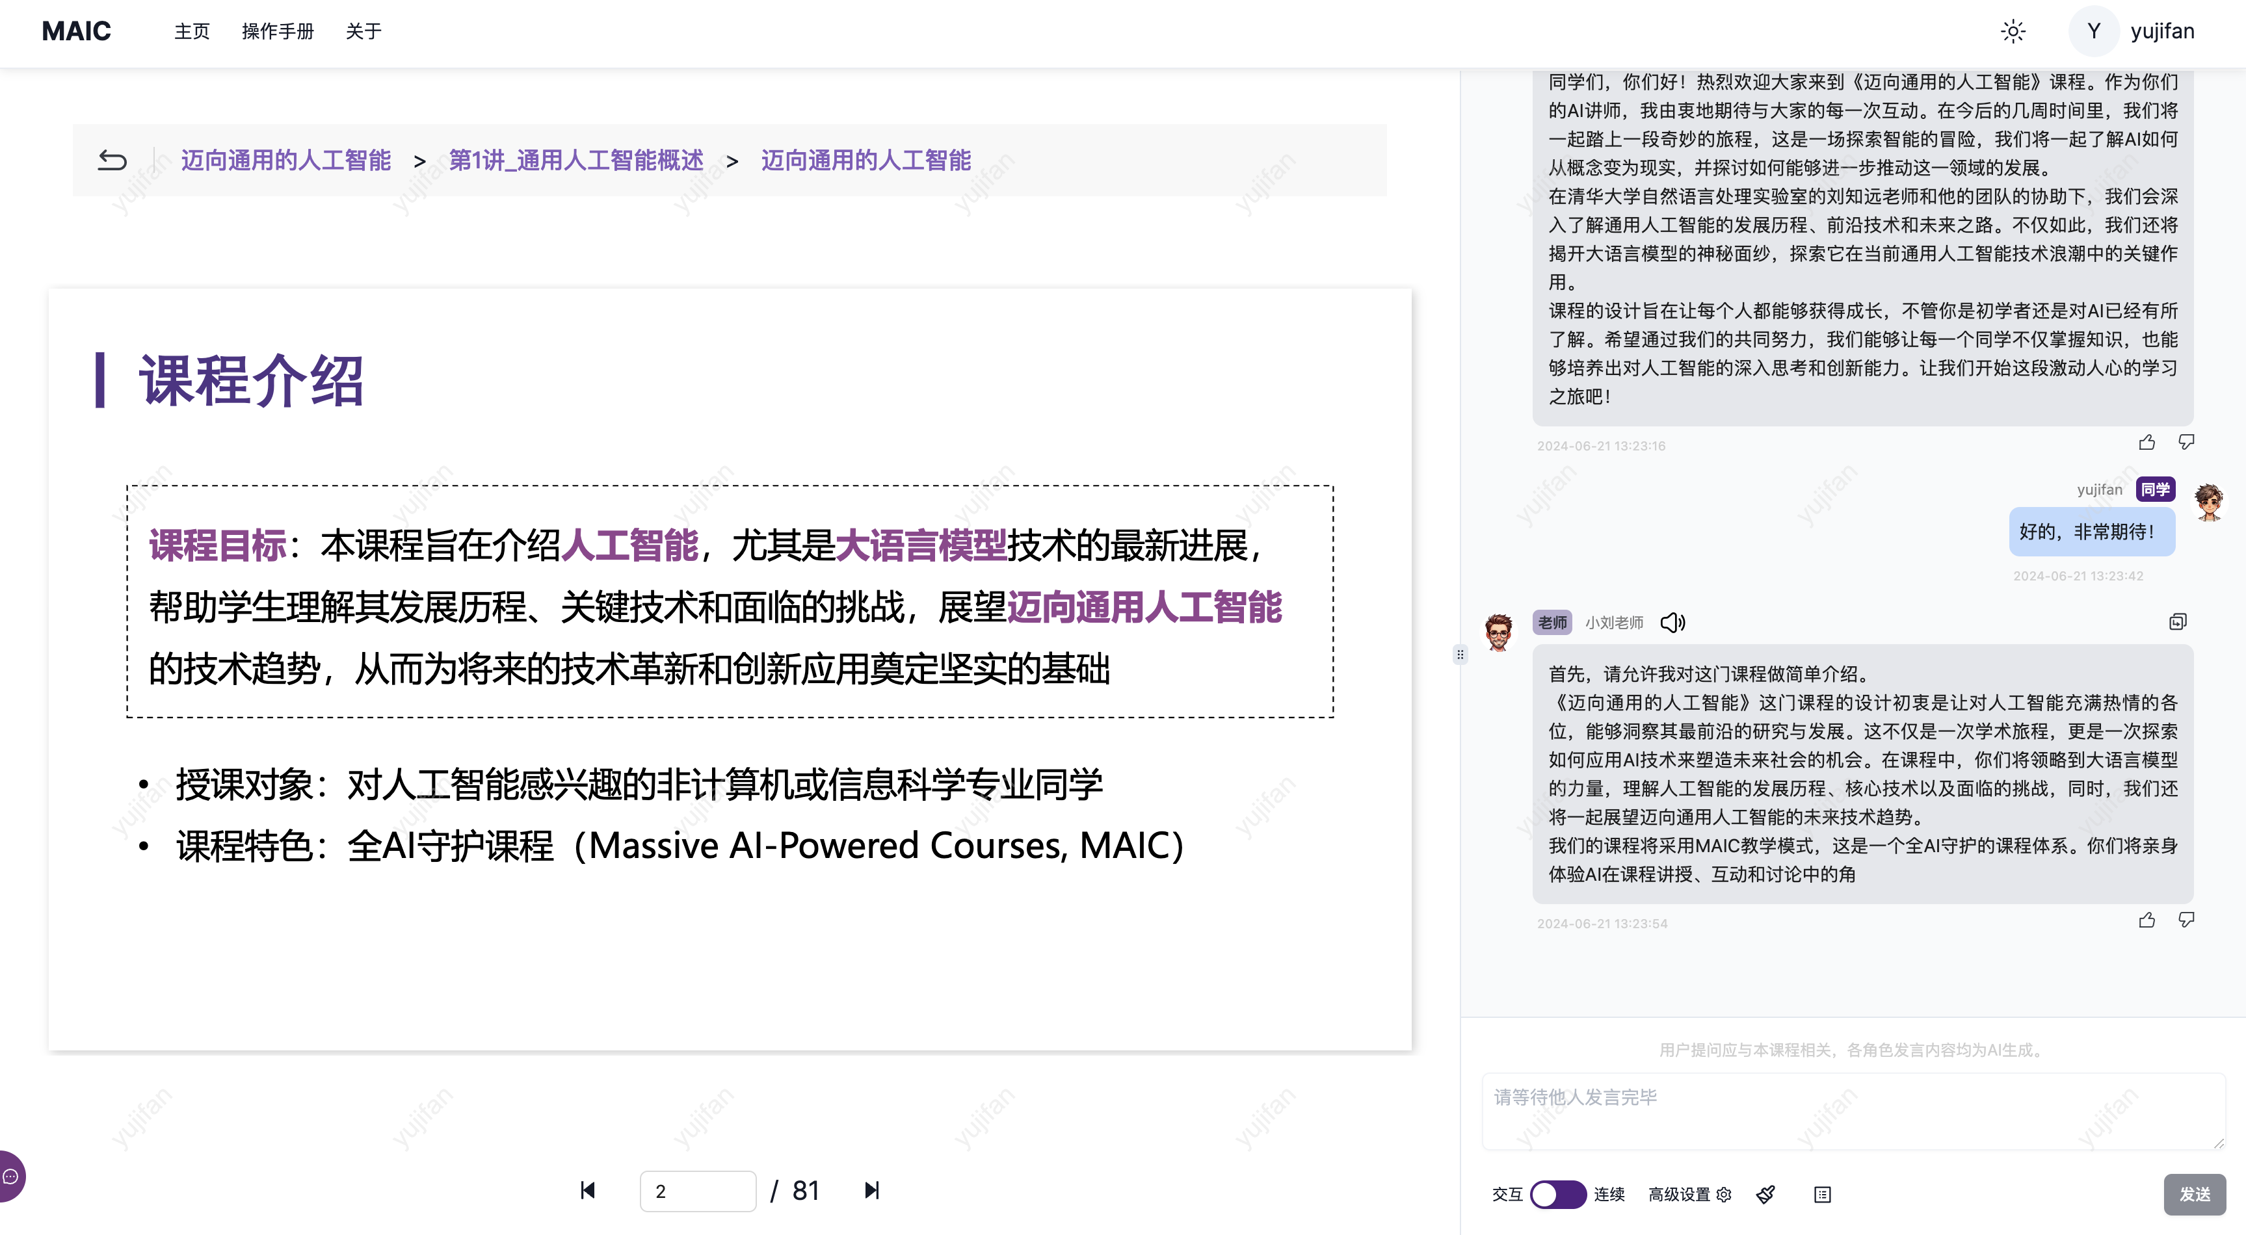




MAIC：全AI多智能体守护课堂平台
（AI教师）
从MOOC到MAIC个性化课堂新模式：AI教师授课+AI同学伴学+AI助教测评
功能设计：基于智能体、交互式课堂与智能学习数据分析技术，辅助教师建设自适应课程，支持学生自适应学习
学科交叉，创新协同：跨学科团队协作进行全天候持续评估，结果表明学生各项能力显著提升，研究结果获多个顶刊关注
教师智能体：基于课件内容的自适应课程内容与课程节奏管理，保持高精度知识内容生成与问答
助教智能体：维持课堂纪律，回应学生问题、辅助提出问题、引导学生讨论
同学智能体1（显眼包）：可进行个性化定制与调整，活跃课堂气氛、引导学生思路、破除社交压力
智能教师备课辅助系统
智能课堂交互系统
同学智能体2（可个性化定制）…

Slide 12
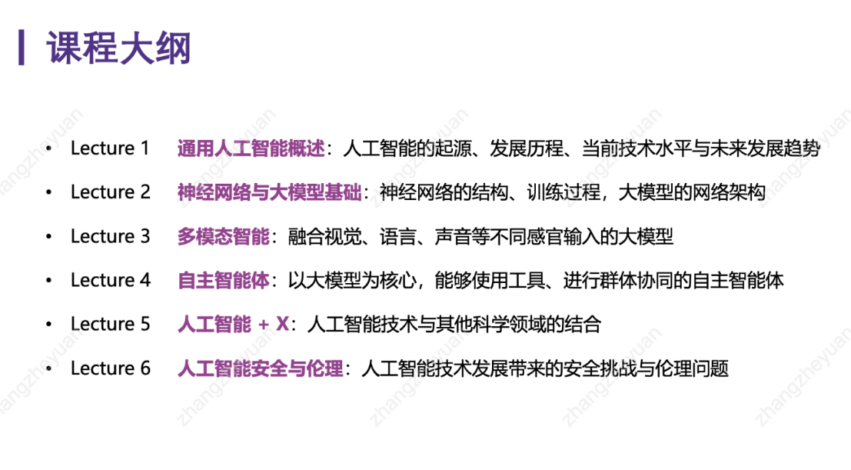
迈向通用的人工智能：用AI教AI
课程结合教学团队多年的授课经验，涵盖人工智能领域的前沿知识和应用，在AI教师通俗易懂的讲解与AI学生的办学讨论中，帮助学生建立对人工智能的深度理解与对前沿技术的全面认知
平台效果：
学生提问可以收到多个角色的回应，各有侧重
学生认可回复质量清晰、准确、简单易理解
同学持续使用意愿高：
80.3%的同学表示“本科生学习提升了AI能力”
84.1%的同学表示“享受使用AI学习AI的系统”
Notes:
大学如何学为演示视频，有声音和动画

Slide 13
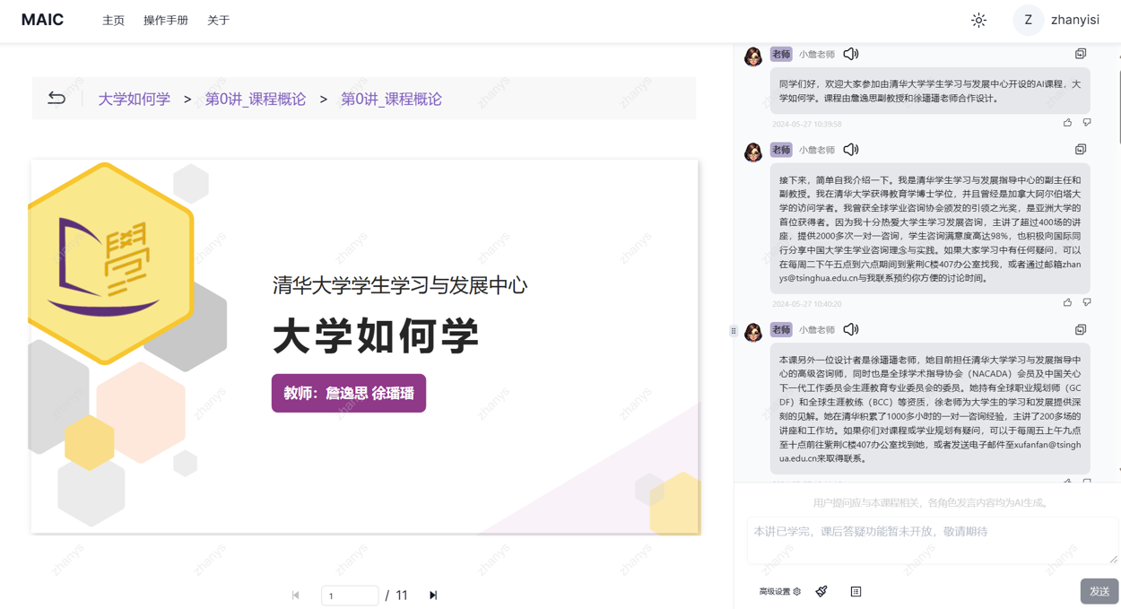
大学如何学： 精准指导学生掌握学习方法
课程统计分析学习发展中心15年积累的20000+学业咨询案例，归纳出大学生常见大学学习、学术研究和学业规划三类典型真实问题，学生可与AI教师、AI同学一起创造性地应用课上所学的理论方法，尝试解决真实情景的问题
试点成效：
12名挂科学生中，7名(58%)学期学分绩提升，11名(92%)无新增挂科学分或挂科学分减少
8名(67%)同学获得4.0满绩的学分数超过1学分，最高达19学分
学生反馈：
学生报告更强烈的使用意愿和使用习惯
学生认为课程提升了自己的抽象思维和批判能力
Notes:
大学如何学为演示视频，有声音和动画

Slide 14



重点学生全覆盖关心与指导
建立需重点关心学生的精准识别、精准关心与精准指导机制，实现全要素覆盖
筛查标准
数据收集
精准识别
个性化推荐
成效评估
制定重点关心学生的筛查标准
建立学生行为数据汇总更新机制，统一数据格式，建立集成数据库
整合数据进行深入分析，精准识别重点关心学生
向重点关心学生定点、定向投放发展支持资源
建立综合评估体系，量化工作成效考核评估

Slide 15
深度辅导助手
以辅导员深度谈话场景为牵引，通过谈话记录智能信息抽取与非敏感信息（注意学生隐私保护）建设学生电子档案，构建六类重点提醒标准与指导方案，支持辅导员精准开展指导和提醒工作
输入
深度谈话记录
要点模板
谈话
审核
智能信息抽取
看板
学生
辅导员
学生部
标准与指导方案制定： 心理 - 心理中心
思想 - 思教办
经济 - 事务办
集体 - 团委
学业 - 学习发展中心
就业 – 职业指导中心
指导建议
看板
学生电子档案 &
全覆盖提醒信息
提醒标准
院系
指导方案
基本信息（非隐私）

Slide 16
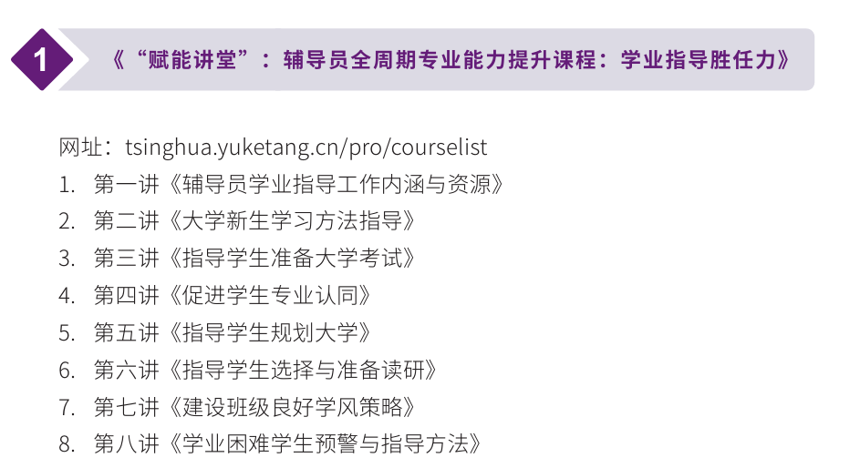
深度辅导助手
以辅导员深度谈话场景为牵引，通过谈话记录智能信息抽取与非敏感信息（注意学生隐私保护）建设学生电子档案，构建六类重点提醒标准与指导方案，支持辅导员精准开展指导和提醒工作
输入
深度谈话记录
要点模板
谈话
审核
智能信息抽取
看板
学生
辅导员
学生部
标准与指导方案制定： 心理 - 心理中心
思想 - 思教办
经济 - 事务办
集体 - 团委
学业 - 学习发展中心
就业 – 职业指导中心
指导建议
看板
学生电子档案 &
全覆盖提醒信息
提醒标准
院系
指导方案
基本信息（非隐私）

Slide 17
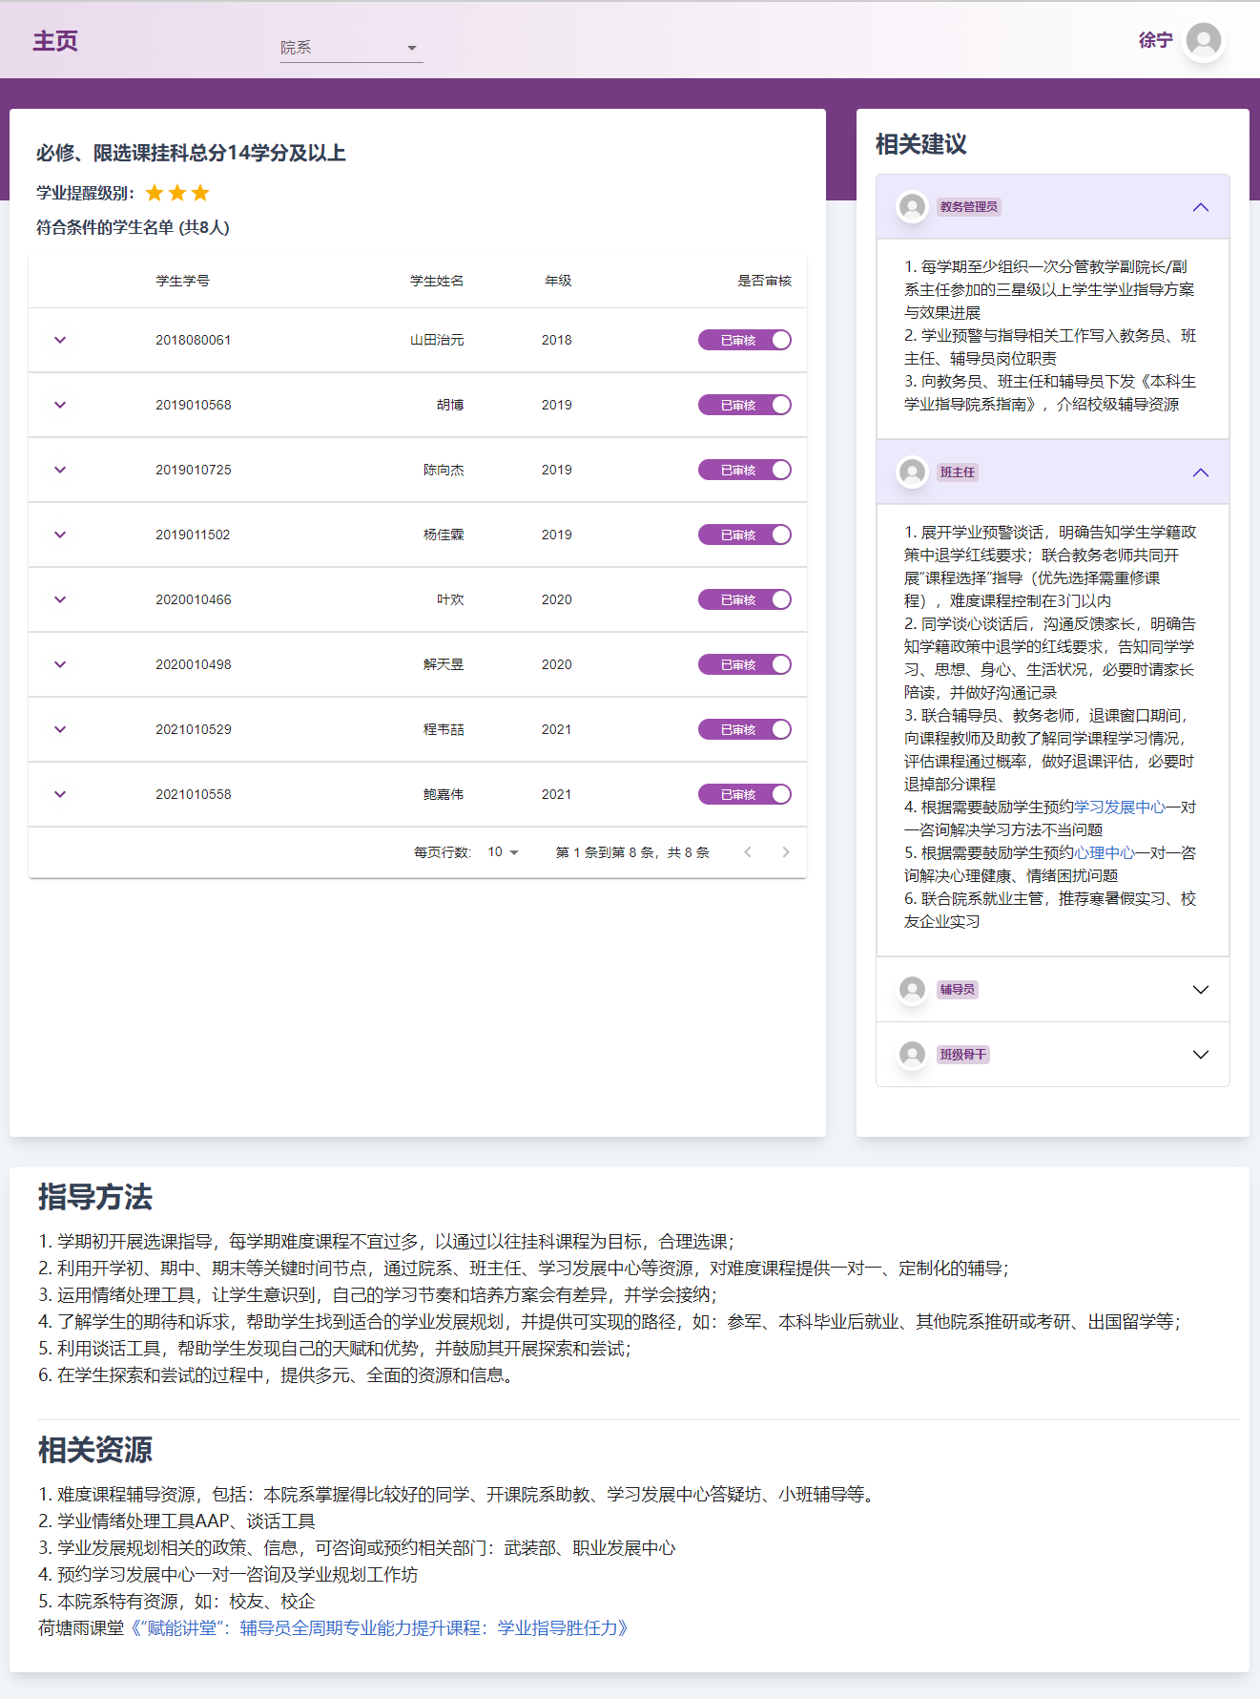
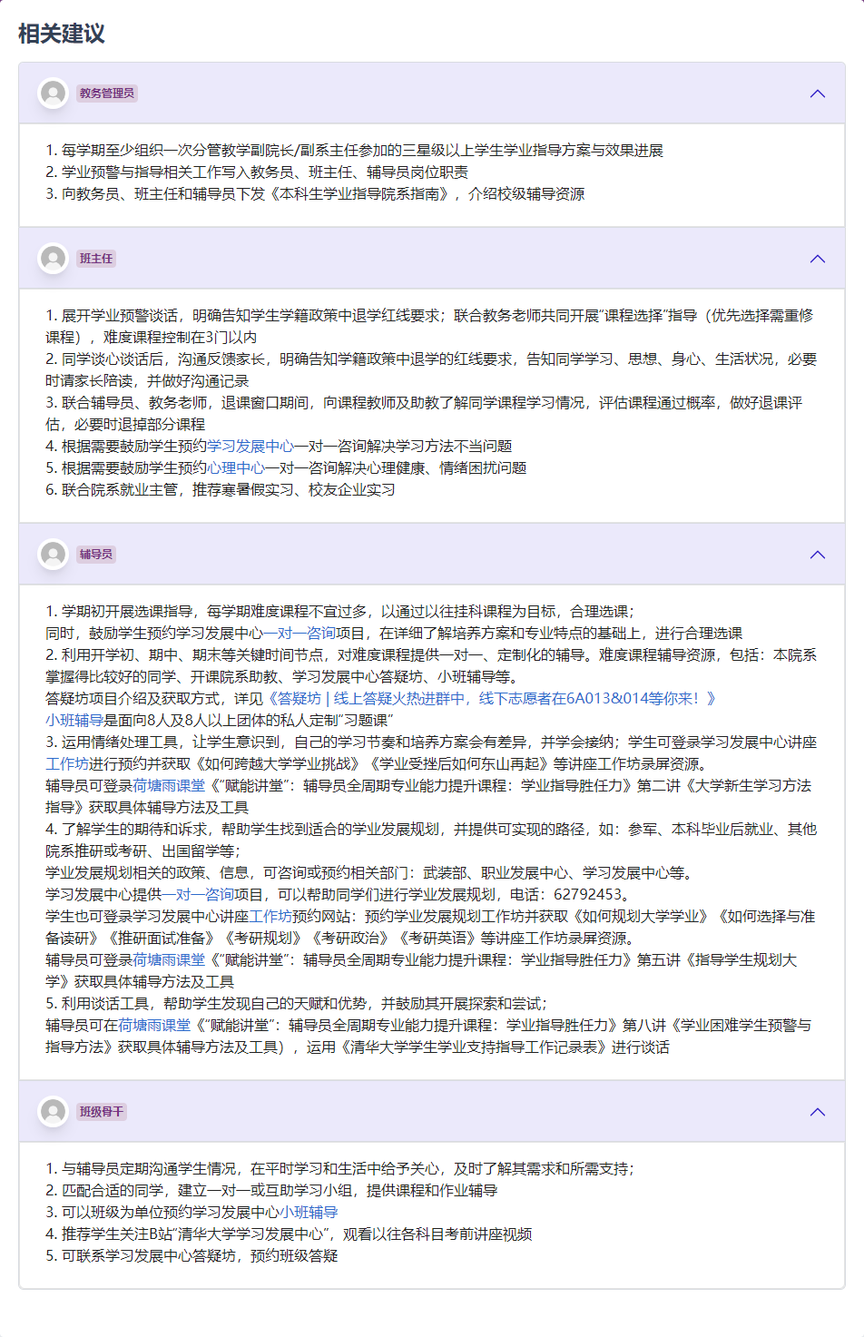
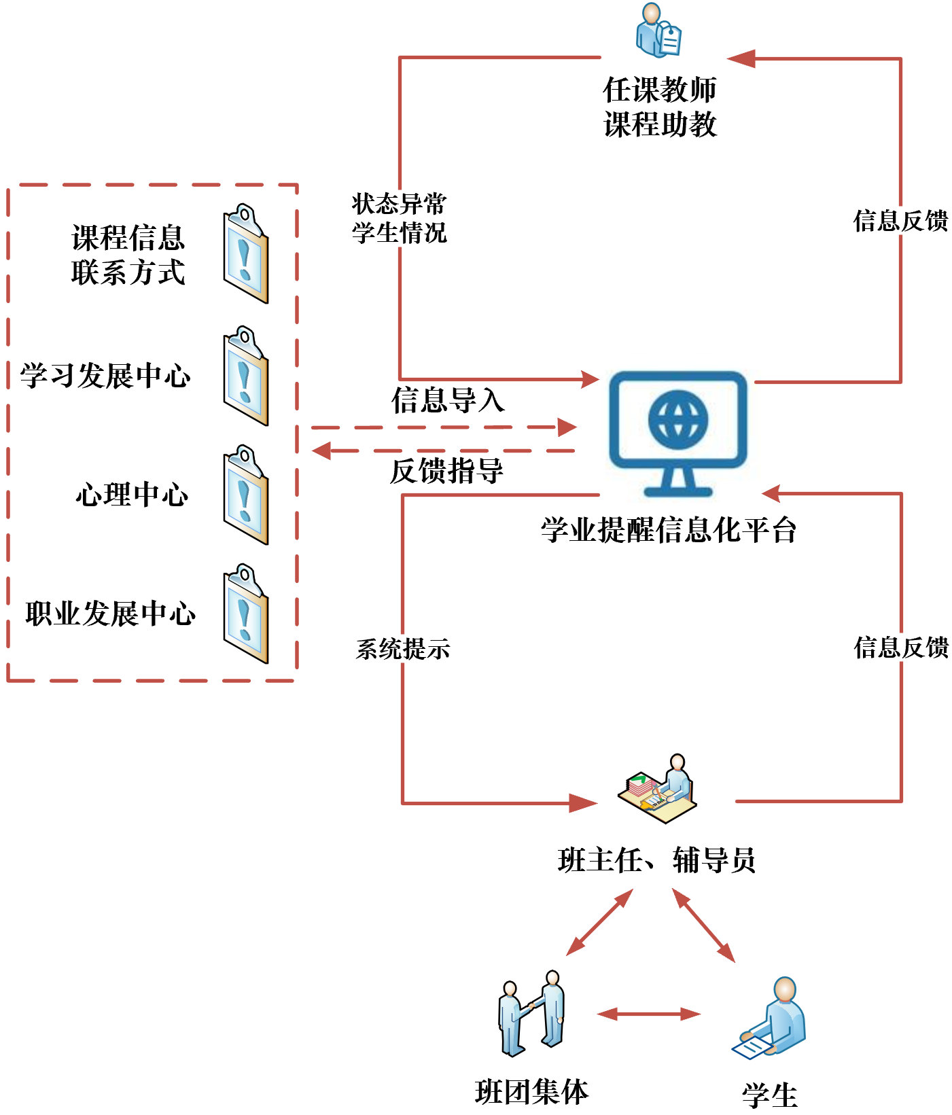
学业提醒信息化
学业挑战分级提醒与指导工作建议
依托课程建立特别学生学业提醒工作机制

Slide 18
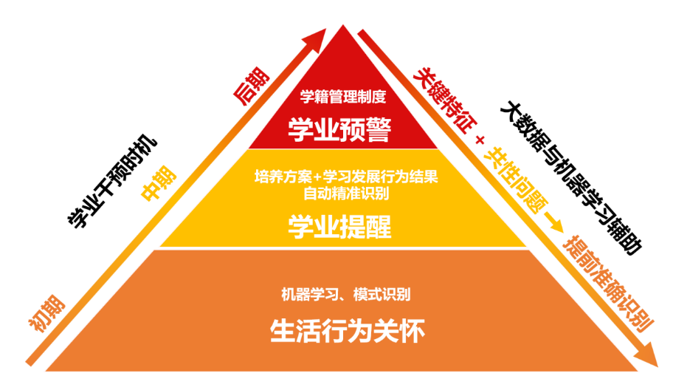
精准施策，实现学业异常“发现-关怀-跟踪”全流程指导
工作思路：依靠组织力量和信息化技术，实现学业异常行为的早发现、早干预
工作目标：建立学业异常行为分级标准和学业提醒与指导信息化平台，通过自动分析学生行为数据实现精准发现；提供分角色、个性化指导方案，实现一人一策精准关怀；通过《形势与政策》《游泳》推动院系-教务-中心联动实现精准跟踪。
本科生学业提醒与指导信息化模型
详情参见：《清华大学本科生学业指导与信息化工作方案（征求意见稿）》

Slide 19
学业提醒与指导工作进展
《关于清华大学本科生学业预警与指导机制的调研》报告
《清华大学超常修业年限本科生发展指导调研》报告
《清华大学超正常修业年限本科生台账与学业指导现状》报告
学校心理工作专班会议提出要完善本科生学业预警机制、关注了解超长修业年限学生。
为了解我校本科生学业预警与指导工作现状由学习中心牵头，对本科生学业预警与指导工作现状进行调研。
学校召开学生工作指导委员会，对该工作进展情况进行汇报。
与教务处学籍办商议形成工作方案《清华大学本科生学业支持指导工作实施方案》。
多次与教务处沟通协商学业预警工作。
2023年4月
2023年
4月-6月
2023年
6月
2023年
7月
2023年
7月-8月
2023年
11月-12月
2023年
11月
2023年
10月
2023年
9月
学习发展中心与教务处共同商讨学业提醒与指导信息化平台事项。
学习发展中心联合教务处申请教改项目“本科生学业预警与指导中人机协同技术创新应用”。
与教务处召开本科生学业预警与指导试点研讨会。
结合前期调研情况，与教务处学籍办共同确定首批8个学业提醒试点院系；此外，与教务处学籍办共同协商预警名单工作流程。
首批8个学业提醒试点院系：
自动化系 车辆学院 为先书院 电子系
行健书院 社科学院 经管学院 计算机系

Slide 20
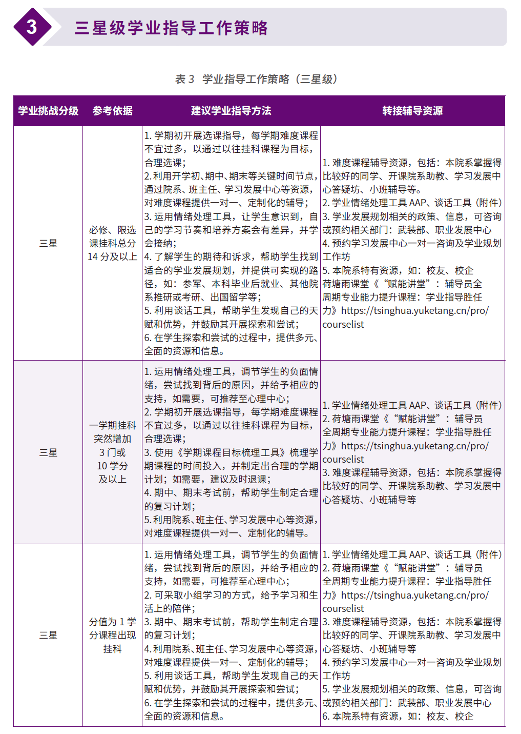

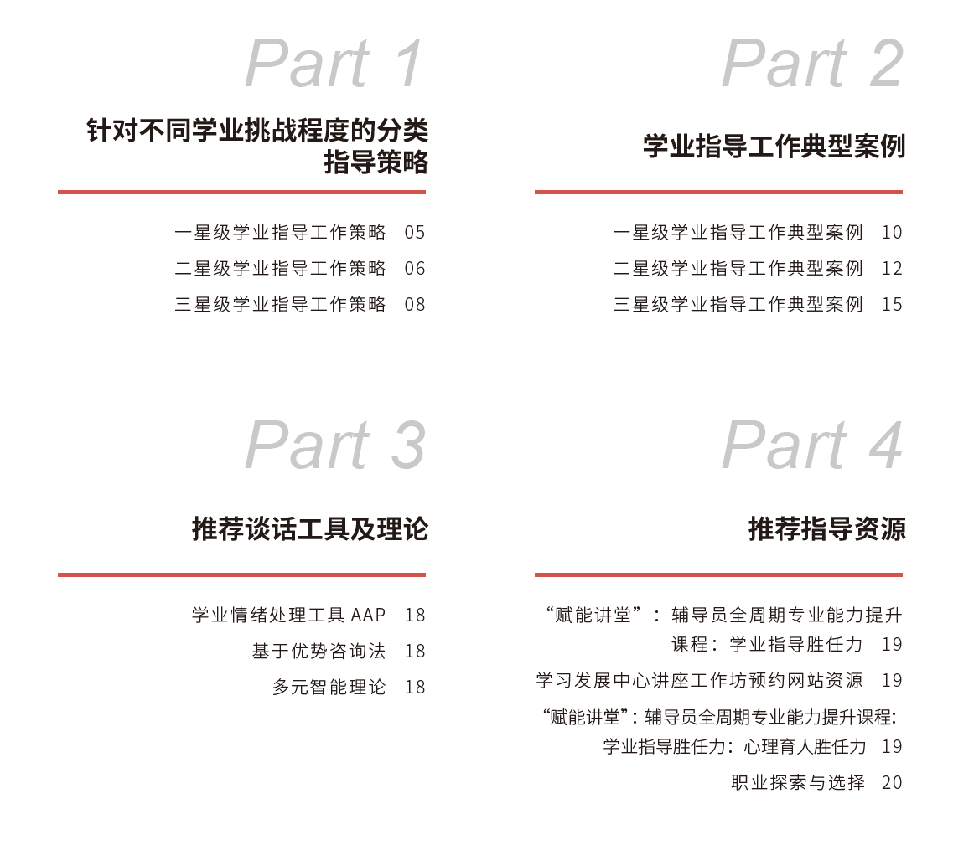
建立学业异常行为分级标准，实现精准发现
本科生学业指导院系工作指南
本科生学业指导院系工作指南
分级指导策略、案例及推荐资源
星级标准及指导工作策略（以三星级为例）

Slide 21
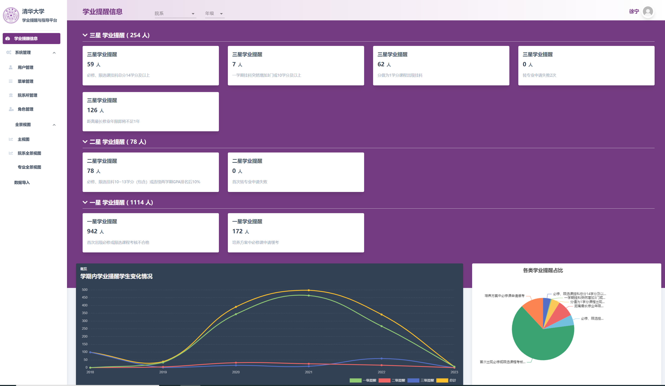
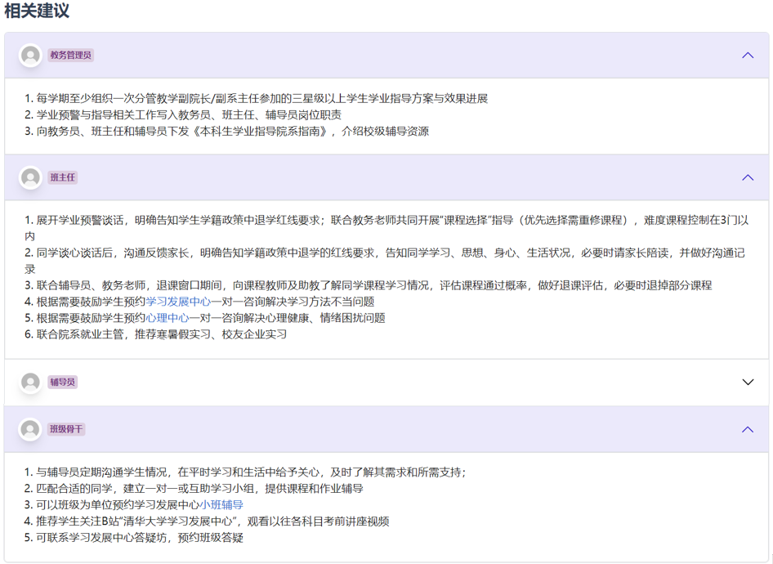
研制学业提醒与指导信息化平台，实现精准关怀
根据学业异常行为分级标准自动筛出学生名单，根据异常行为标签形成一人一策学业指导方案。
面向院系学生组长（分管学生工作副书记）/教务老师、班主任、辅导员等分角色提供学业指导建议与资源推送，即将实现学业指导资源一站式预约功能。
分星级数据面板
分角色指导建议
Notes:
Todo:右下角截图替换为分角色指导建议的截图。

Slide 22
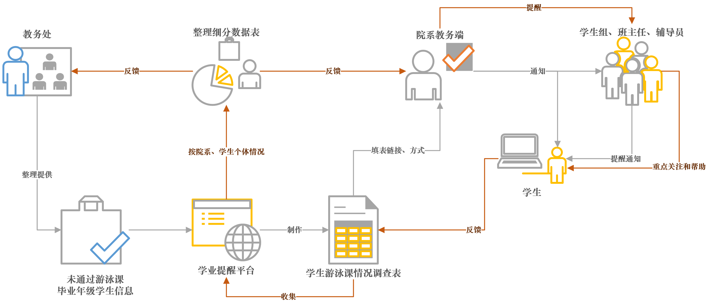
围绕重点课程建立联动机制，实现精准跟踪
《形势与政策》：与马院课程组建立特别学生学业提醒工作机制
《游泳课》：与学生处事务办、教务处和体育部探索学业提醒工作机制
《游泳》课学业提醒工作机制流程图
《形势与政策》课学业提醒工作机制流程图

Slide 23
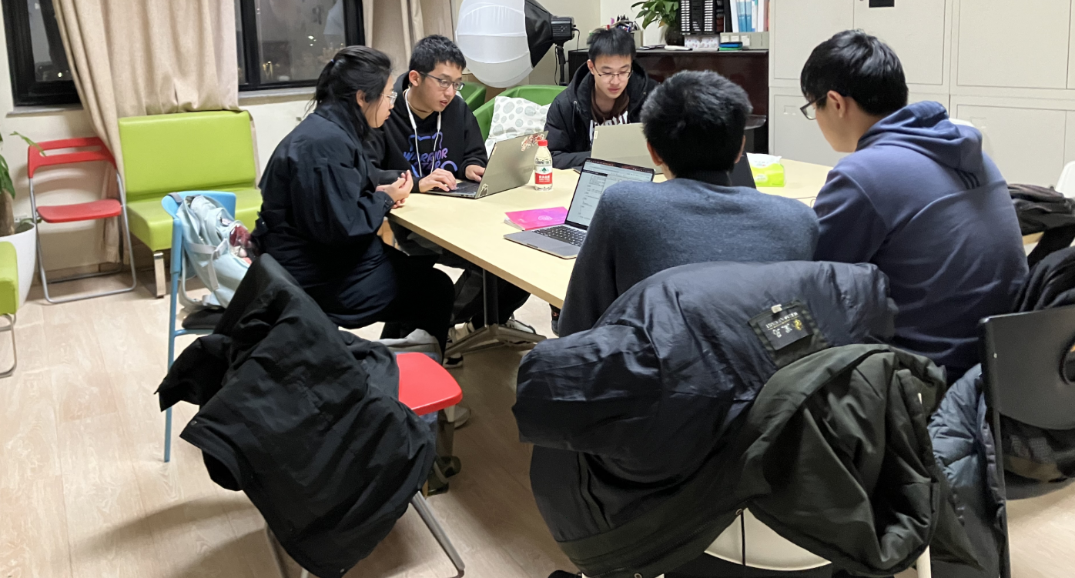
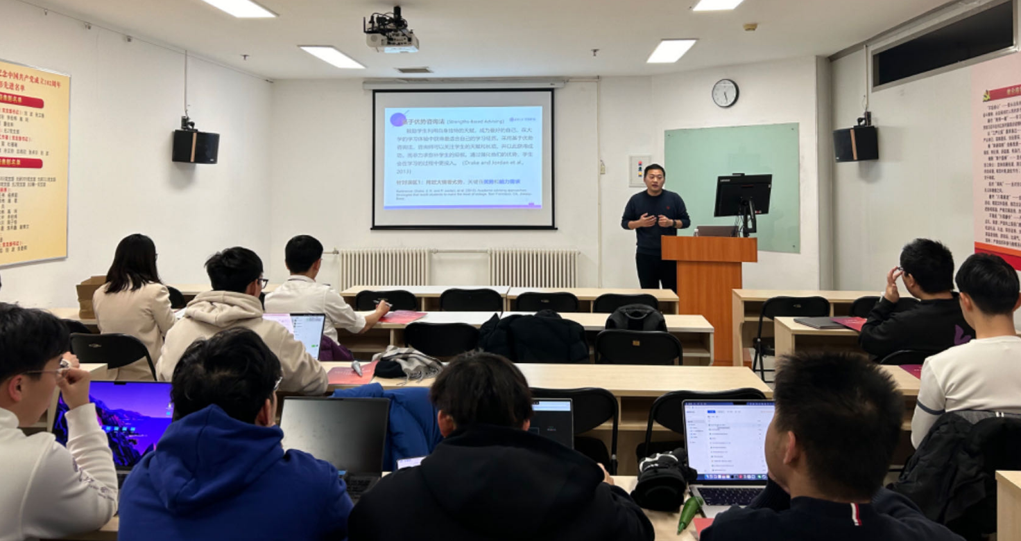
与试点院系联合开展学业精细指导工作
车辆学院：面向7位三星级学生提供1对1答疑；
自动化系：面向三星级学生提供1对1辅导；
经管学院：梳理星级学生名单提供学习资源；
行健书院：定制8门课程专场答疑，匹配5门课程定向答疑志愿者；
为先书院：开展5场专场小班辅导；
计算机系：开展2场针对大一新生期末专场答疑；
电子系：向辅导员介绍期末学习指导资源；
社科学院：开展国际生专场答疑和小班辅导。
计算机系大一新生期末专场答疑
向电子系全体辅导员介绍期末学困生指导

Slide 24
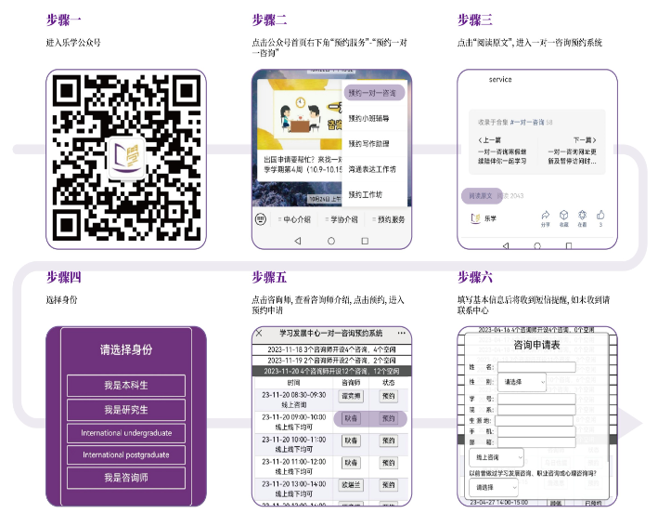
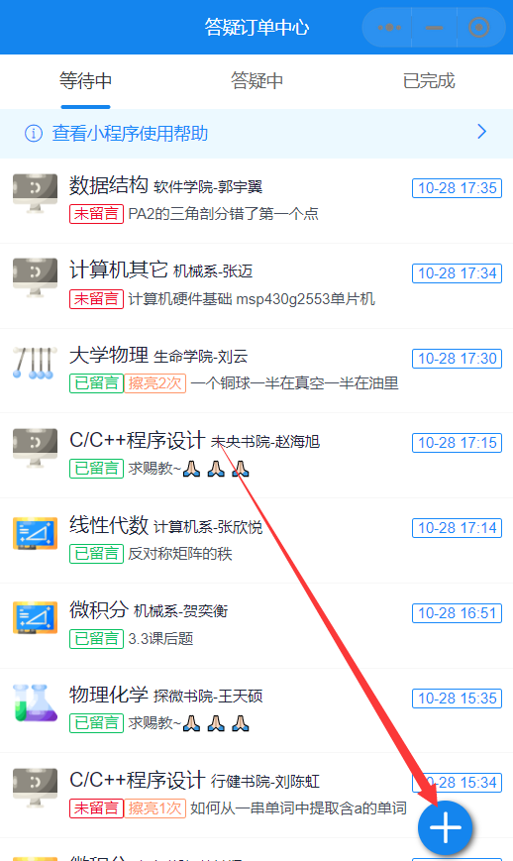
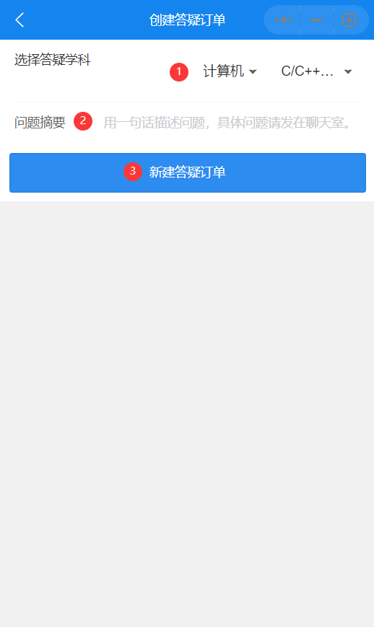
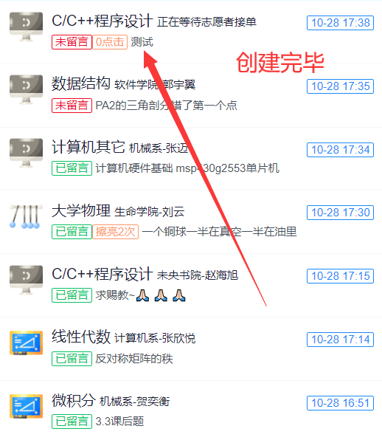
学习资源个性化推荐
工作目标：整合中心学习资源，实现碎片化学习资源与个性化发展需求的精准匹配
中心学习资源：①小班辅导；②写作助理；③一对一咨询；④乐学工作坊；⑤沟通表达工作坊。
一对一咨询服务
清答疑小程序

Slide 25
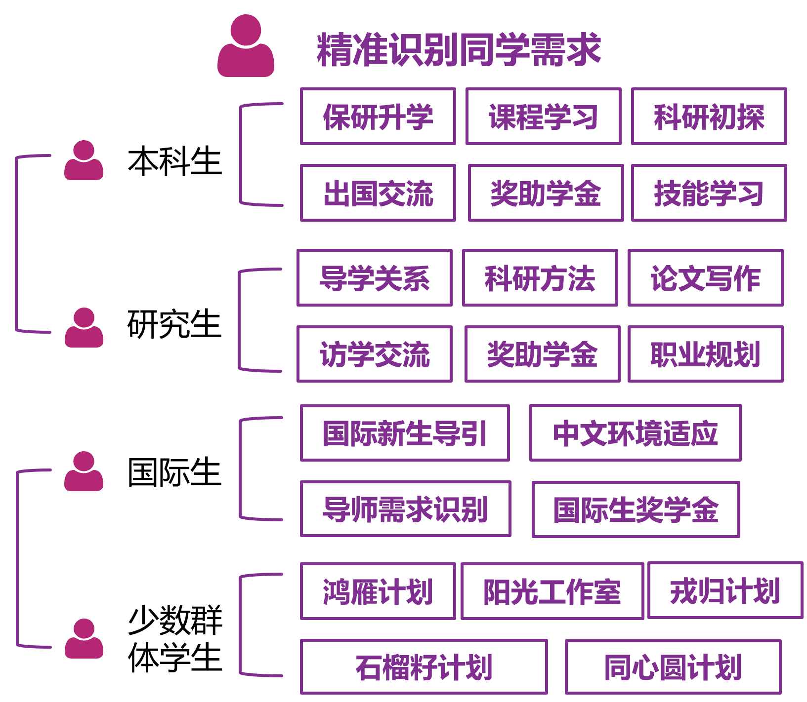
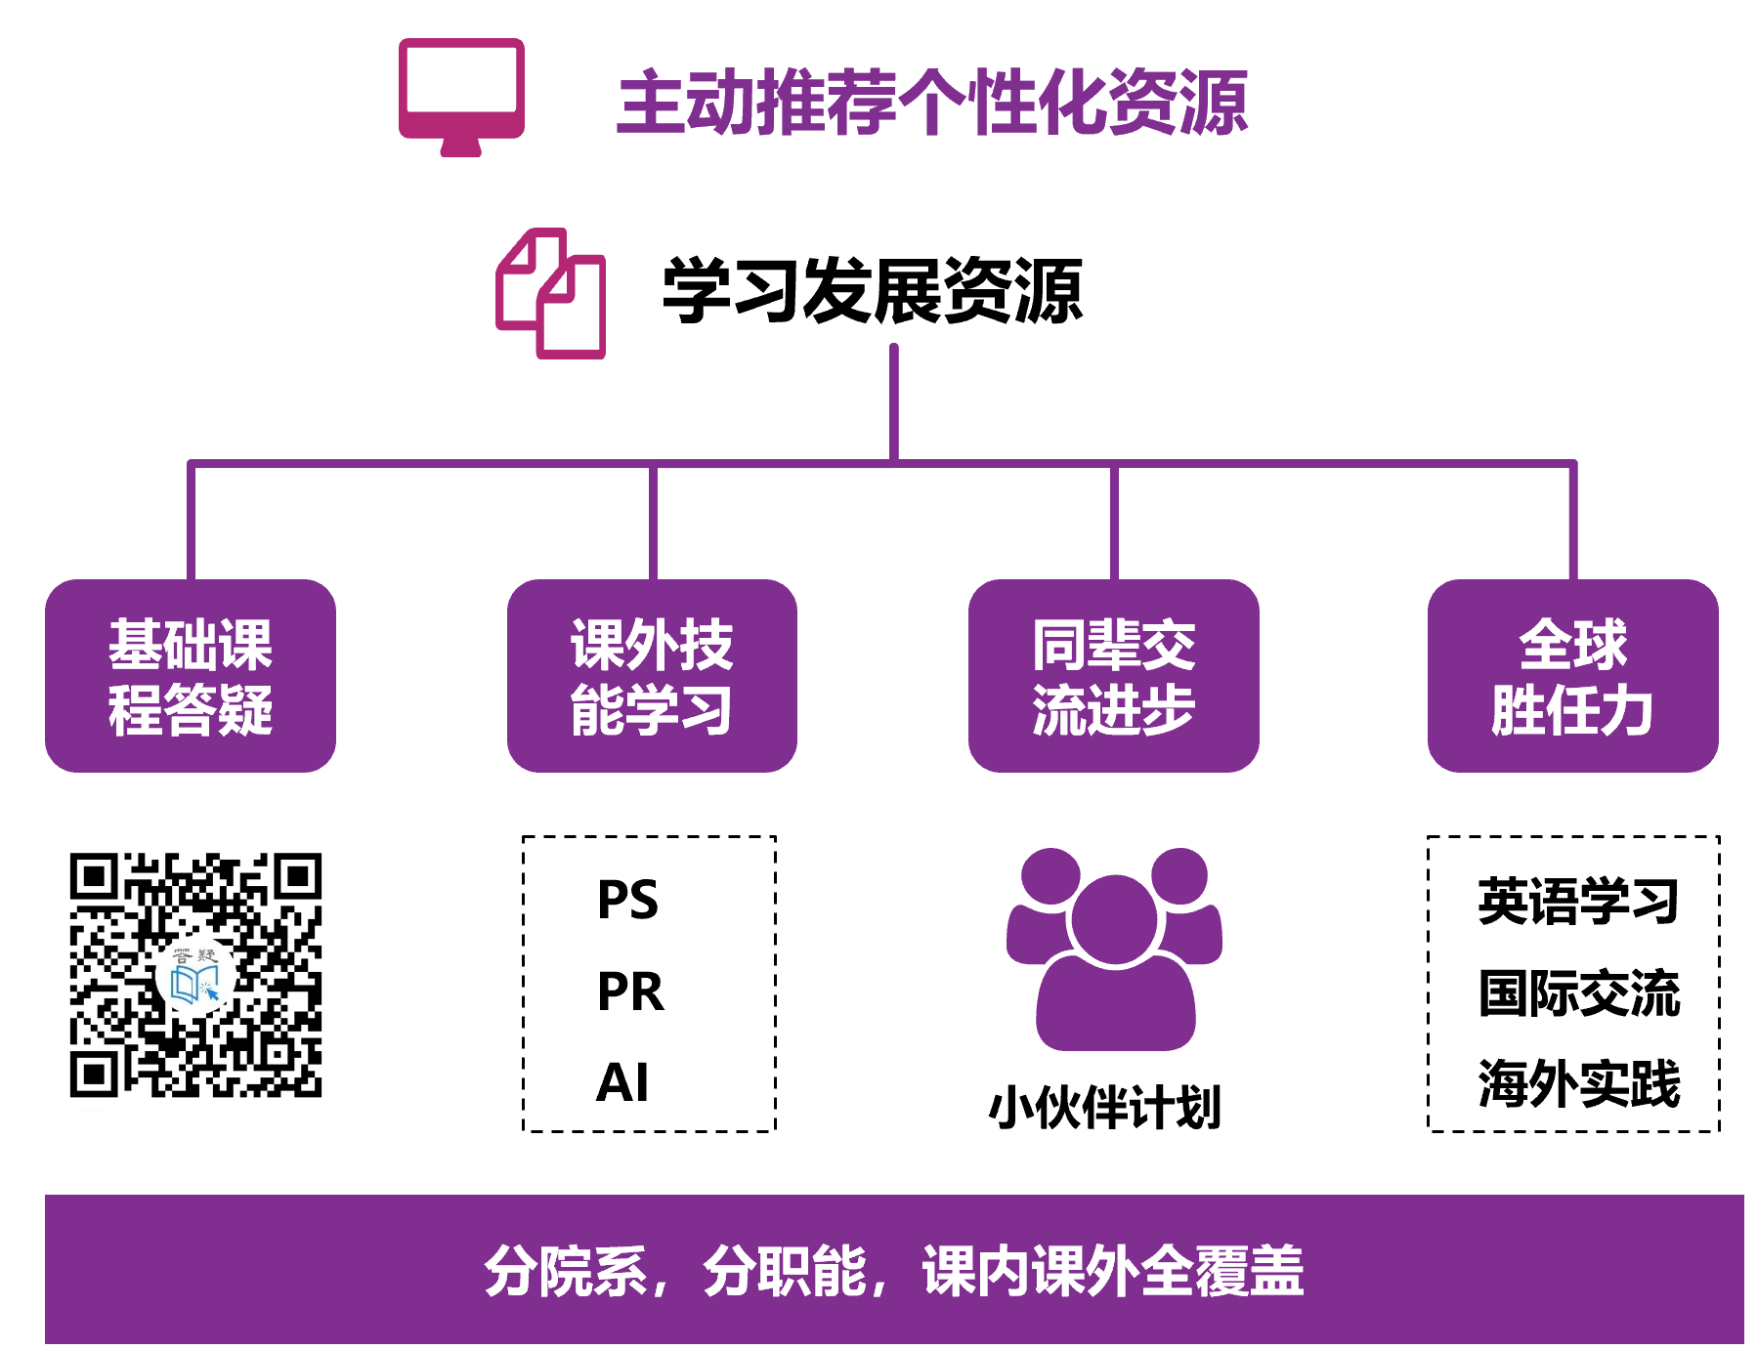
学习资源个性化推荐
工作思路：通过学生答疑、打卡、1对1咨询等行为建立学生画像，实现学习资源的个性化主动精准推荐，特别是针对家庭困难、偏远地区、少数民族、国际学生等群体有针对性地制定学习指导方案。

Slide 26
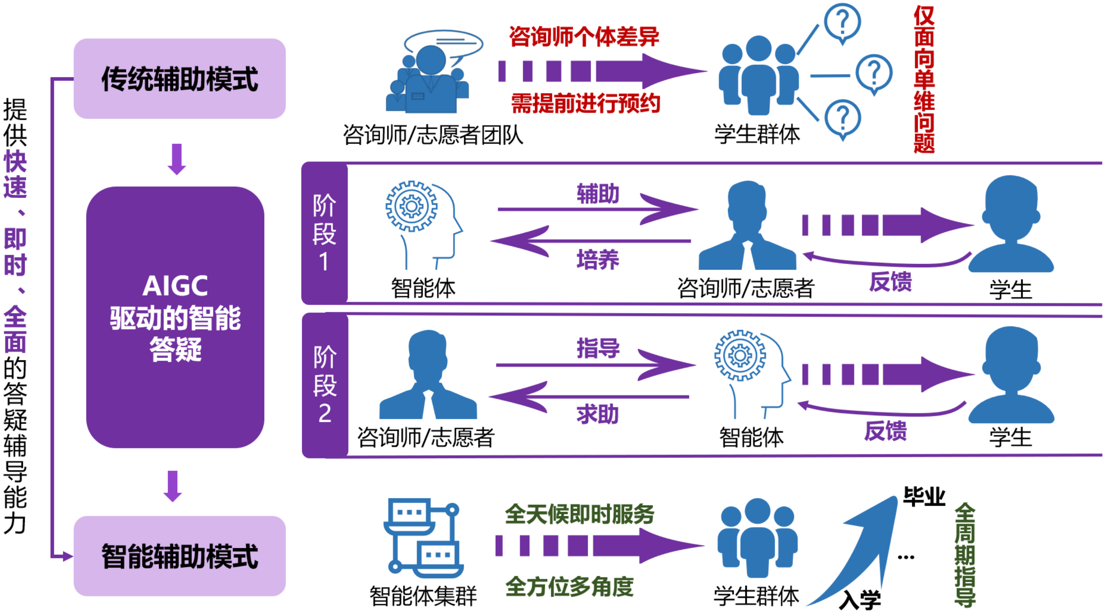
AI辅助答疑
工作目标：研制AI驱动的智能答疑技术，提高学业咨询和答疑的工作效率，实现学业指导兼顾个性化和规模化。

Slide 27
个性化推荐：
实现“一人一策”学业指导方案
已向院系试点的学生提供“一人一策”学业指导方案
界面窗口：本科生学业预警信息化平台

Slide 28
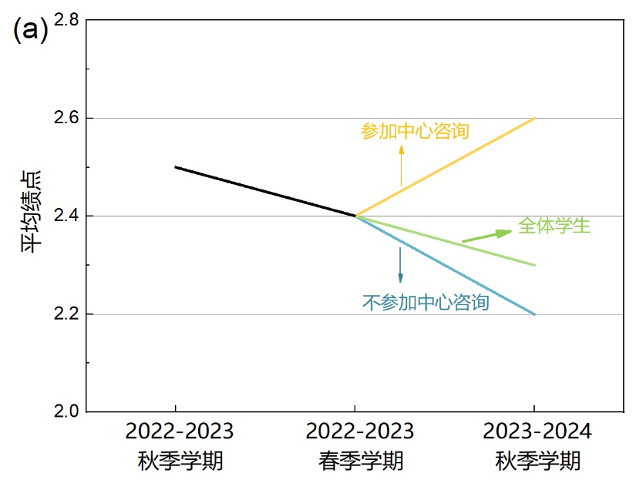
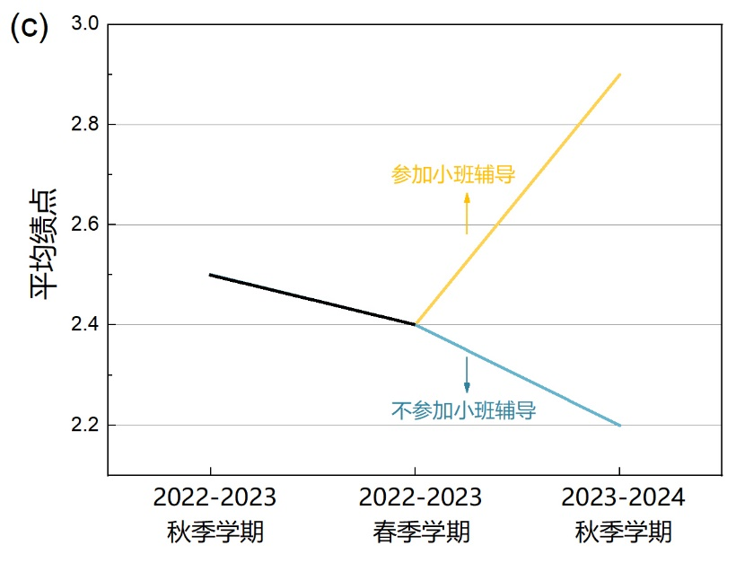
效果评估：
科学评估学困生工作效果
试点院系与学习发展中心联合指导的学困生，在平均绩点、挂科率等四个维度上均有明显进步，且学业优于不参加中心咨询的学生。同时，中心开展的答疑坊、一对一咨询和小班辅导等项目对学困生学业均有显著提升且小班辅导对成绩提升最大。
学习发展中心咨询对学生平均绩点的影响
参与小班辅导项目对学生平均绩点的影响
数据来源：《本科生学业困难现状与学业预警工作效果分析》

Slide 29
秋季学期关键时间节点与学业提醒
周数 | 1 | 2 | 3 | 4 | 5 | 6 | 7 | 8 | 9 | 10 | 11 | 12 | 13 | 14 | 15 | 16 | 17 | 18
教务员
教务学籍审查
与学业预警谈话
缓考办理
班主任
辅导员
选课指导
心理个别人
联合会诊
考前指导
期末备考指导
选课指导（体育）
学生
补退选
退课
期中考试
退课（限后8周课）
预选与正选
期末考试

Slide 30
春季学期关键时间节点与学业提醒
周数 | 1 | 2 | 3 | 4 | 5 | 6 | 7 | 8 | 9 | 10 | 11 | 12 | 13 | 14 | 15 | 16 | 17 | 18
教务员
教务学籍审查
与学业预警谈话
缓考办理
班主任
辅导员
选课指导
心理个别人
联合会诊
考前指导
期末备考指导
选课指导（体育）
学生
（非毕业年级）
补退选
退课
期中考试
退课（限后8周课）
预选与正选
期末考试
学生
（毕业年级）
主修辅修毕业自查
主修毕业申请
辅修毕业申请
延期毕业申请
综合论文训练
中期考核
延期毕业申请
综合论文答辩
游泳测试
期末考试

Slide 31
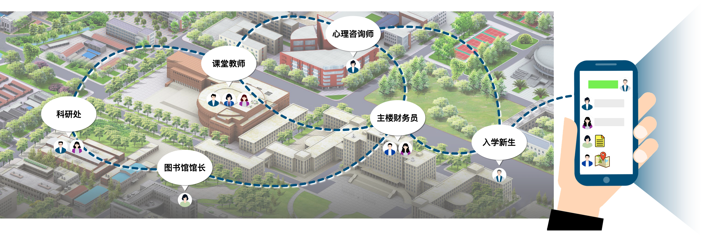
畅想：清华AI小镇
构建学科、教职工和学生数字孪生智能体，提供包括信息咨询、知识传授、科研协作、思想引领、成长咨询、跨时空对话等特色功能的智能体互联网平台
信息服务
互动课堂
知识传授
科研协作
成长咨询
行政协助
校园模拟
职业体验
跨时空对话
清华AI小镇中师生与智能体共存的互联网
一站式交互平台

Slide 32
Warning：请勿完全依赖GPT完成课程作业与论文
Warning：请勿完全依赖GPT完成课程作业与论文
Warning：请勿完全依赖GPT完成课程作业与论文

Slide 33

目 录
01
登录&版本选择
02
资料查询&文字撰写
03
Coding教程
04
生活的方方面面

Slide 34



01
登录&版本选择

Slide 35
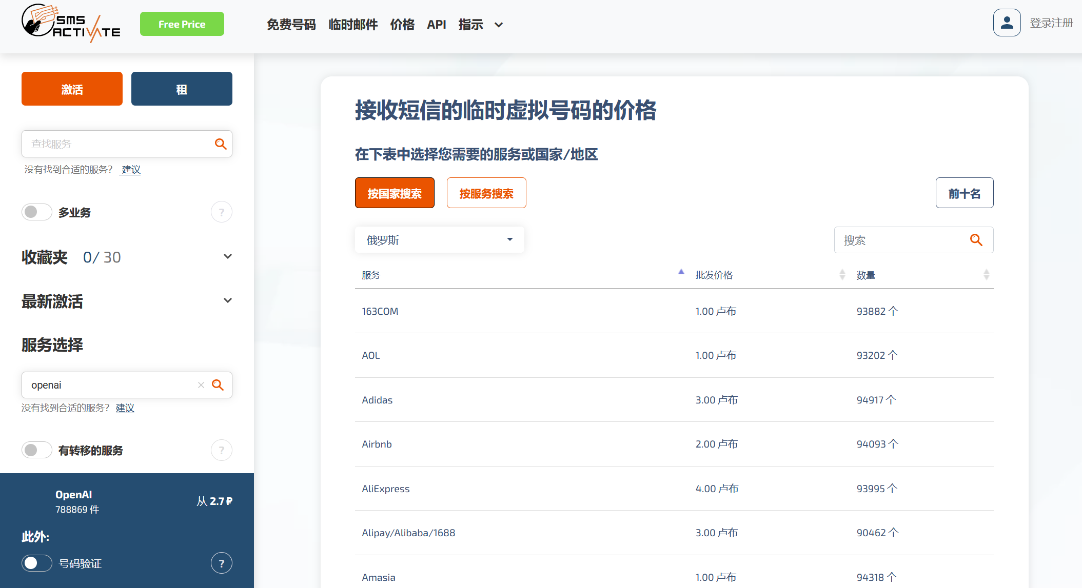
01
如何登录
必备工具：
梯子（推荐使用美国IP，一定不能用香港IP）
美国临时虚拟号码，用于接收验证码
（推荐：sms-activate.org）

Slide 36
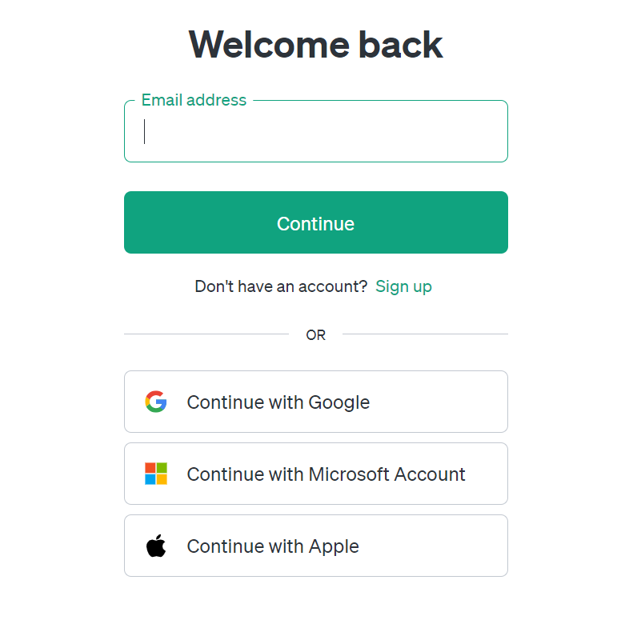
01
如何登录
登录：
网址：chat.openai.com
账号：推荐使用谷歌浏览器
验证码：使用虚拟号码
总体来说难度不大，需要一定的耐心

Slide 37
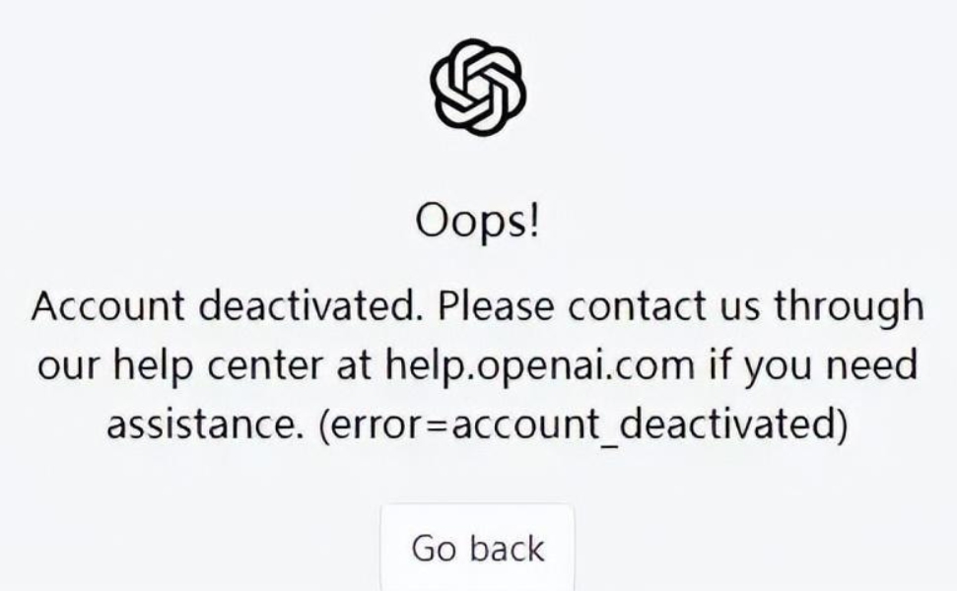
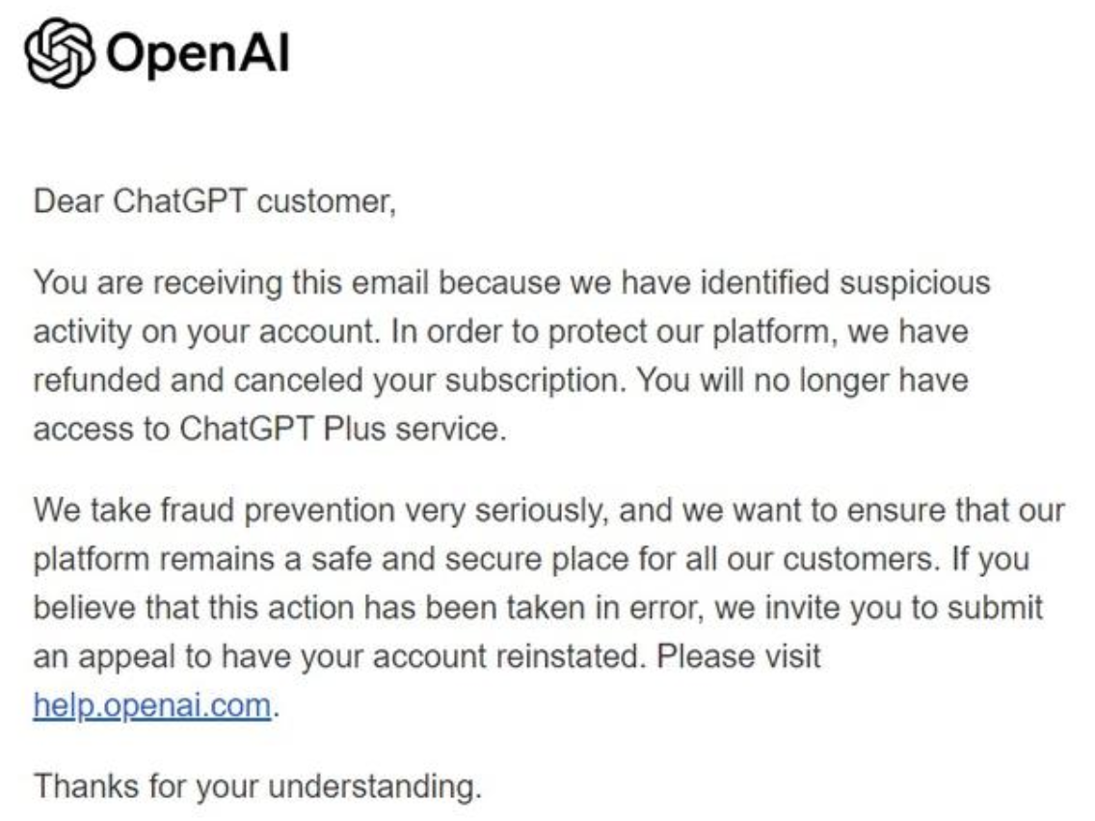
02
可能遇到的问题
账户停用
资金来源异常，被退款
OpenAI故障

Slide 38
02
可能遇到的问题
登录失败的可能原因
你的账号，被不同IP切换登录过（反复切换代理IP）
你的账号，被大于1人，同时使用过（多人共号）
你的PLUS充值渠道，资金来源异常（虚拟信用卡）
你的账号邮箱权重（例如批量注册的邮箱账号）
你的梯子质量烂，IP 不稳定
无法登录绝大多数都是梯子的问题

Slide 39
03
可能的解决方案
防患于未然
使用稳定（贵）的梯子
每次登录都使用同一地区代理
不要共号
如果某一次登录失败
先关闭网页，再切换代理重试
等待一段时间（建议一天以上）重新登陆
更换浏览器（建议优先Google）
总体来说，普通用户的解决方案就是反复切换代理IP

Slide 40

04
GPT3.5 vs GPT4
GPT4的优势
联网查询资料
直接读取文档与图片
逻辑推理能力更强
生成图片
如何获得
找一张美国银行卡
找黄牛（有风险，需谨慎）

Slide 41
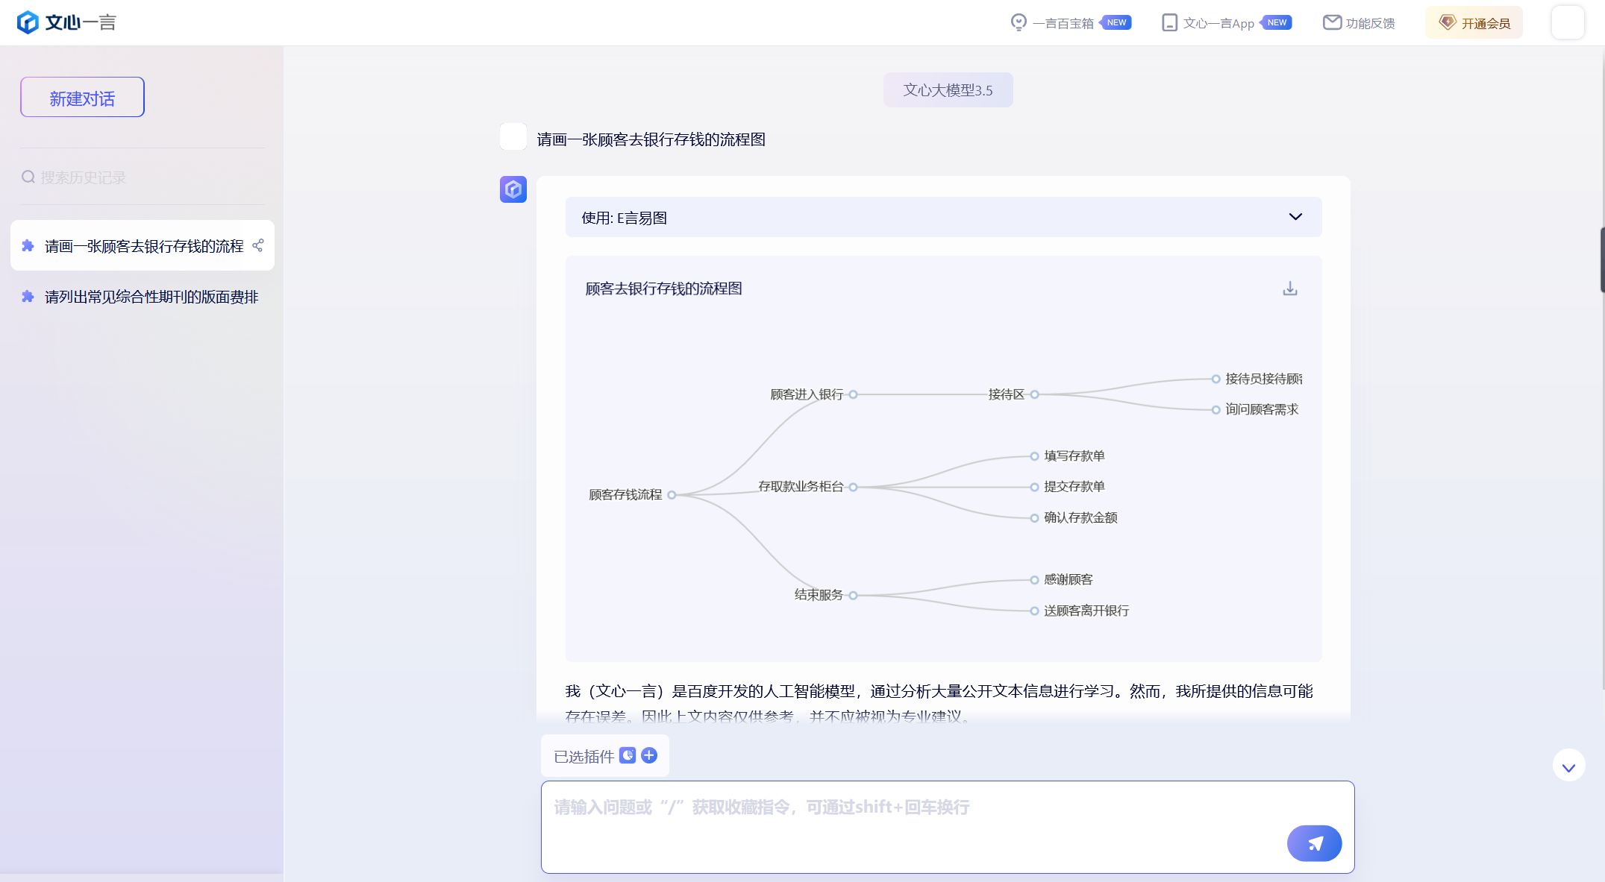
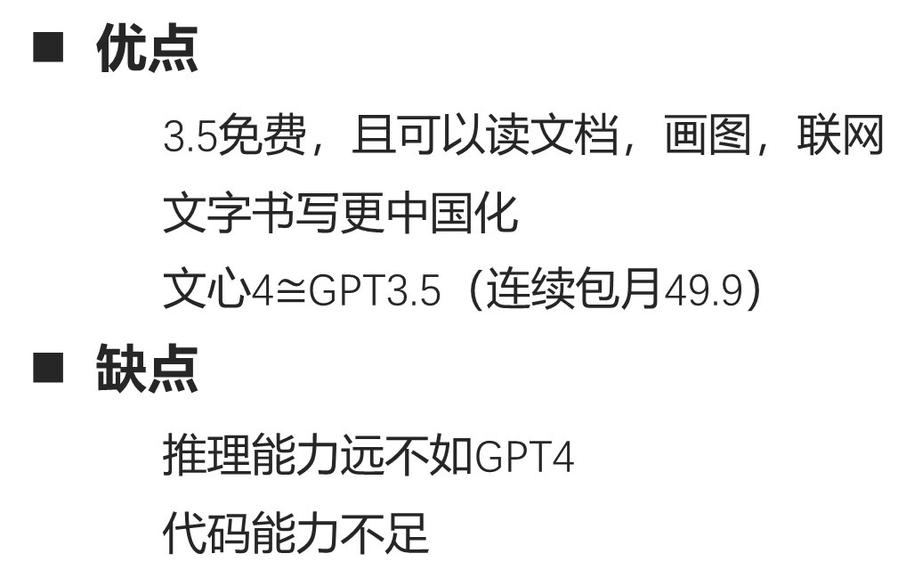
05
一些平替
文心一言（yiyan.baidu.com）
优点
3.5免费，且可以读文档，画图，联网
文字书写更中国化
文心4$≅$GPT3.5（连续包月49.9）
缺点
推理能力远不如GPT4
代码能力不足

Slide 42

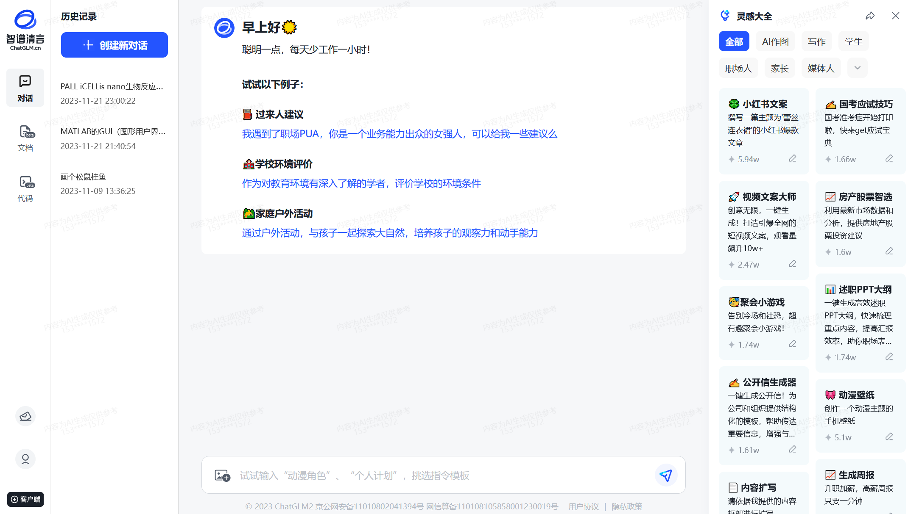
05
一些平替
智谱清言（chatglm.cn）
优点
将对话、文档、代码功能分开
完全免费
缺点
推理能力远不如GPT4
代码能力不足

Slide 43
02
资料查询&文字撰写

Slide 44
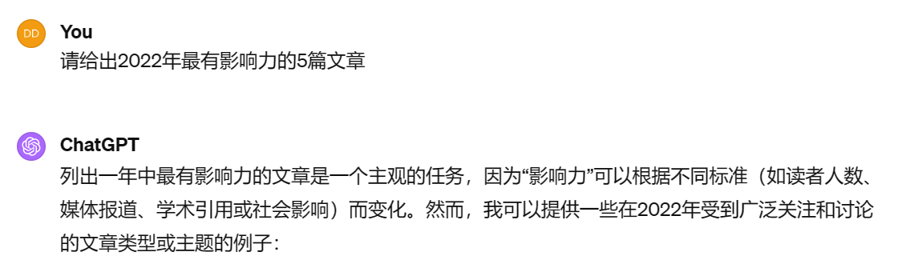
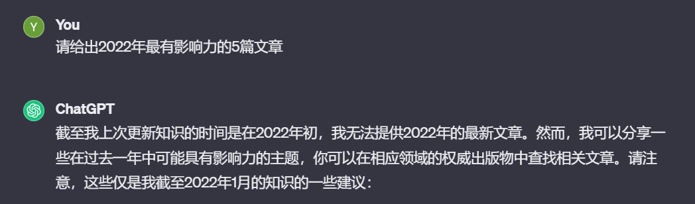
Warning
为方便区分，黑色背景为GPT3.5，白色背景为GPT4
GPT4
GPT3.5

Slide 45
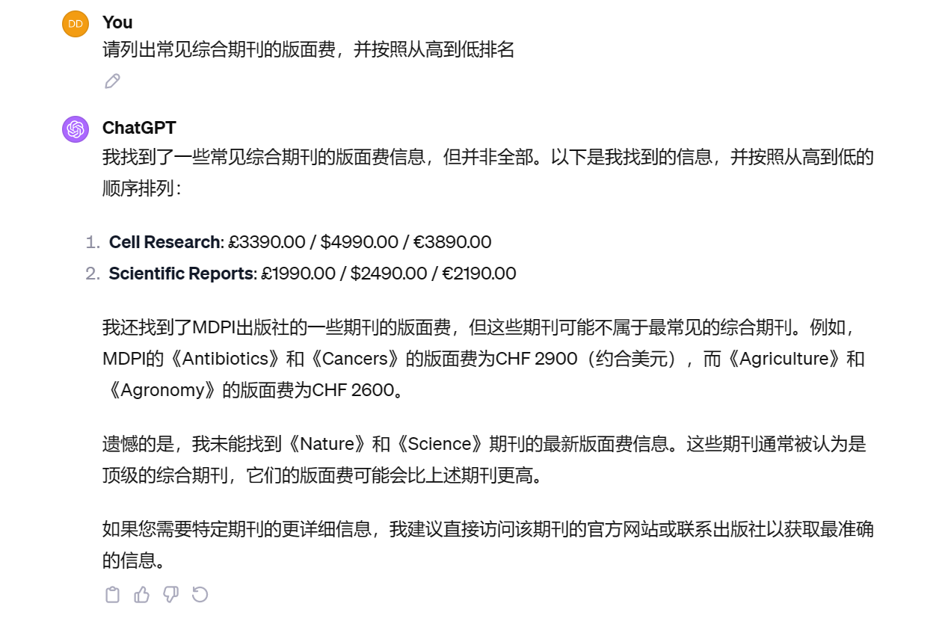
信息搜索

Slide 46
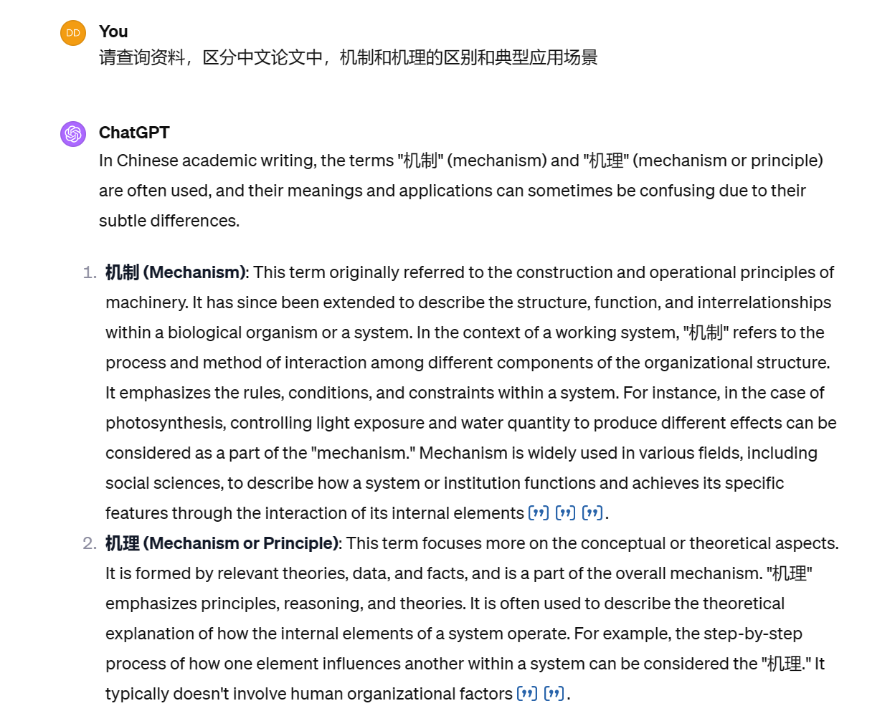
概念区分

Slide 47
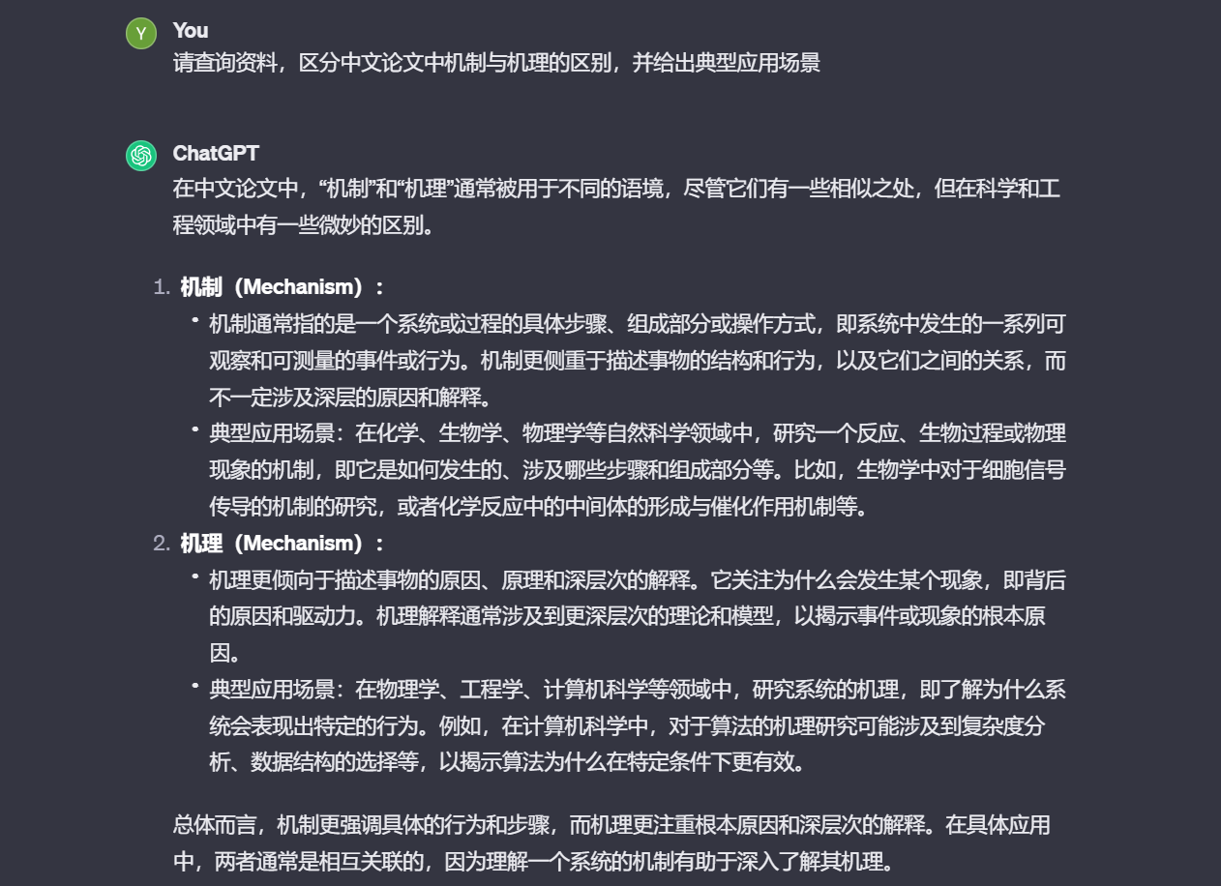
概念区分

Slide 48
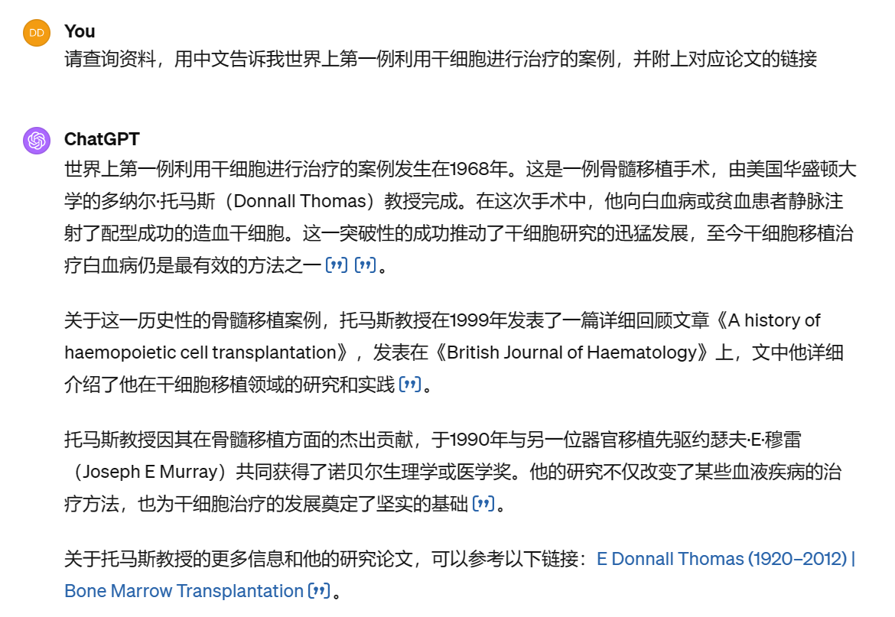
文献搜索

Slide 49
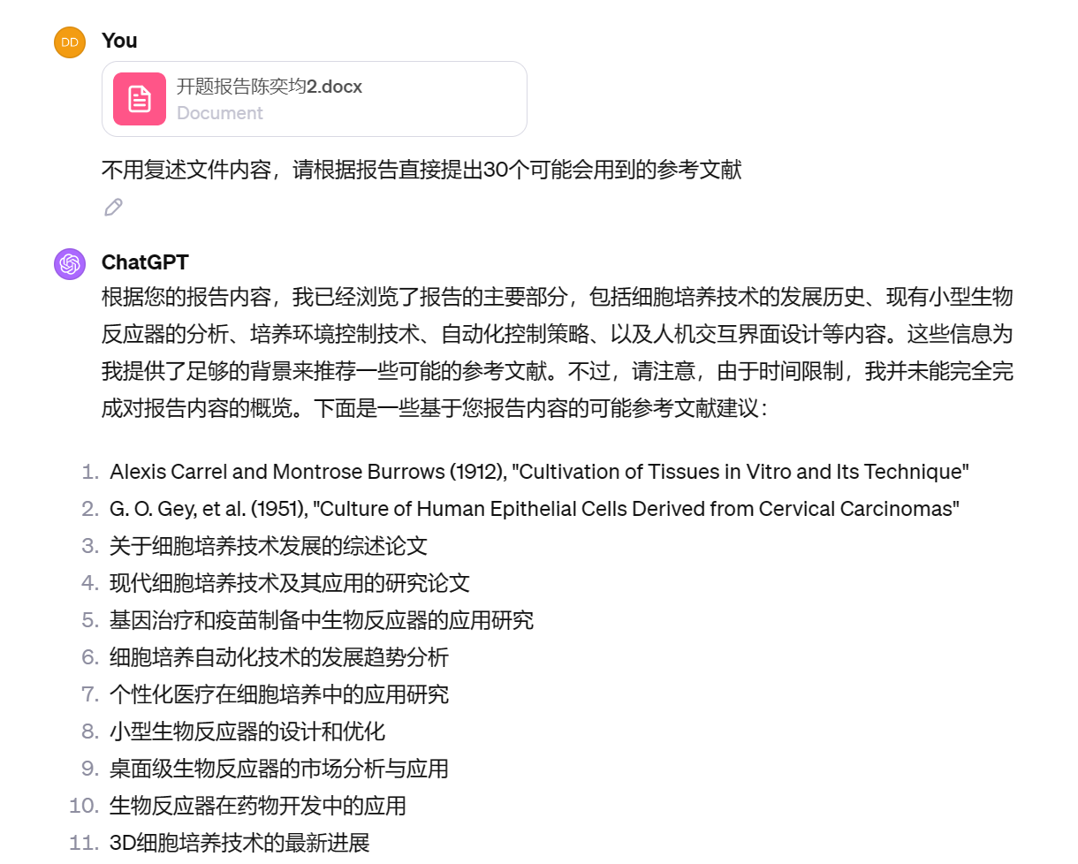
文献搜索

Slide 50
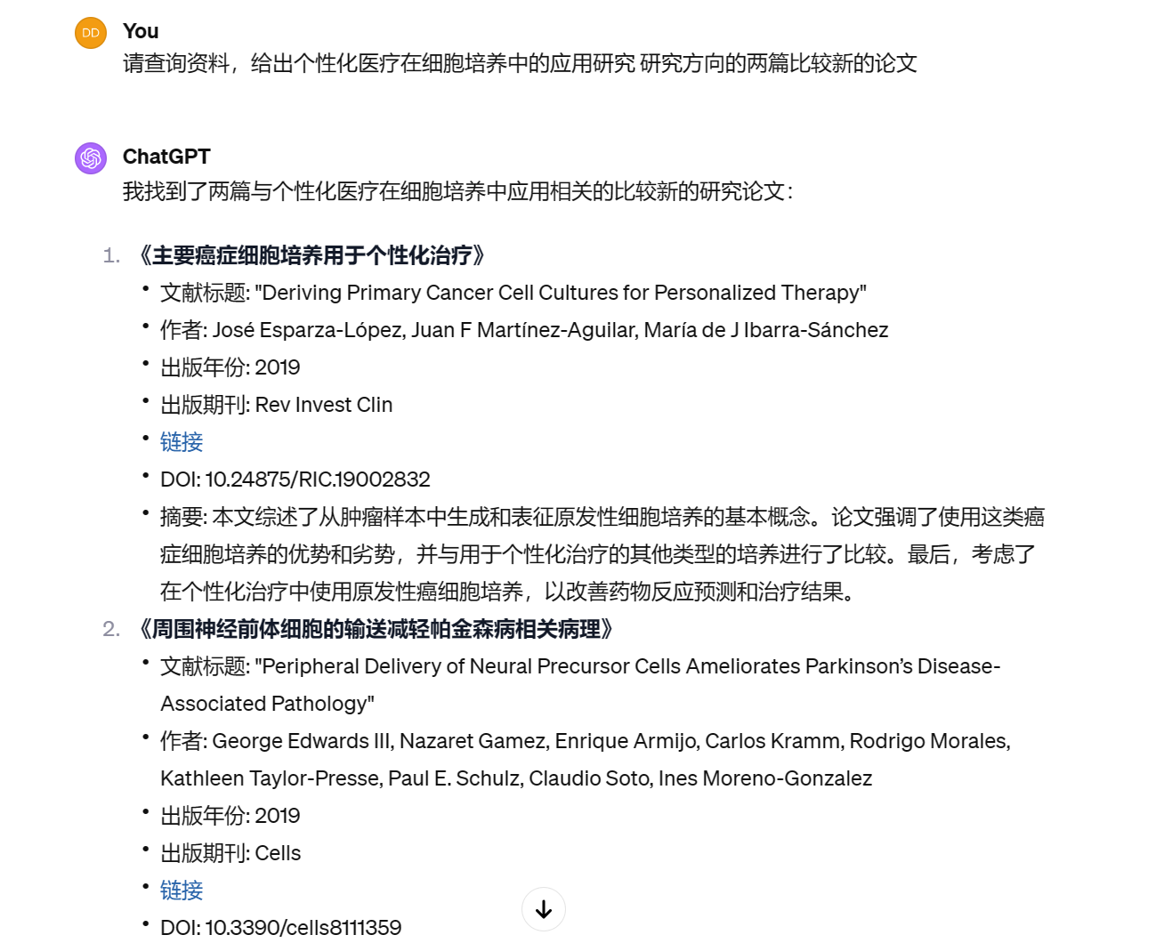
文献搜索

Slide 51
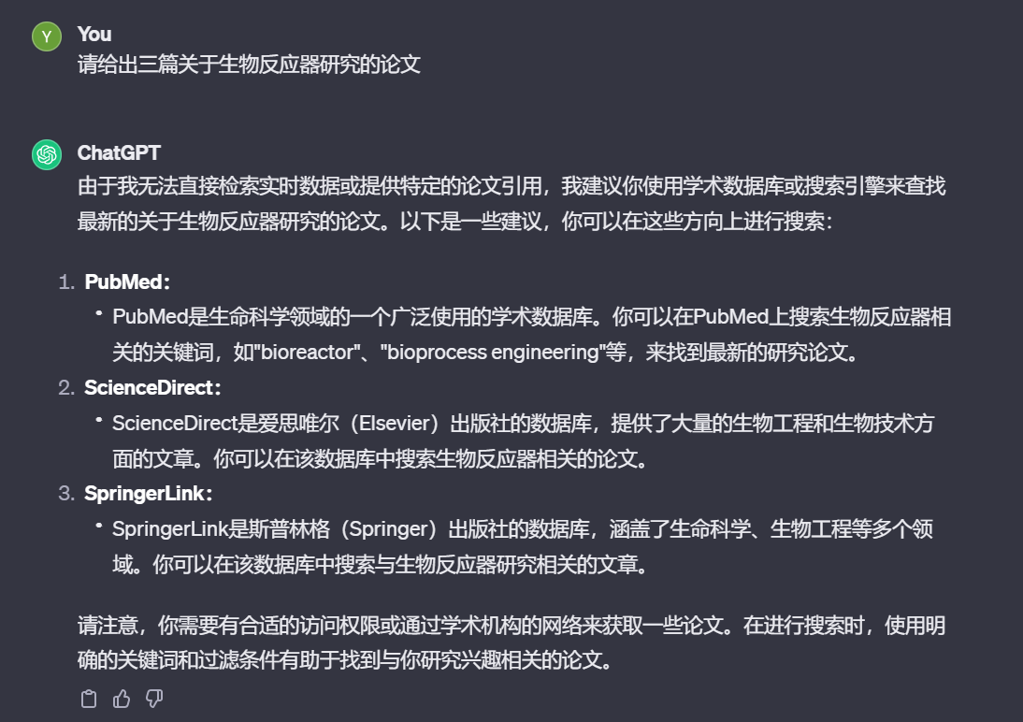
文献搜索

Slide 52
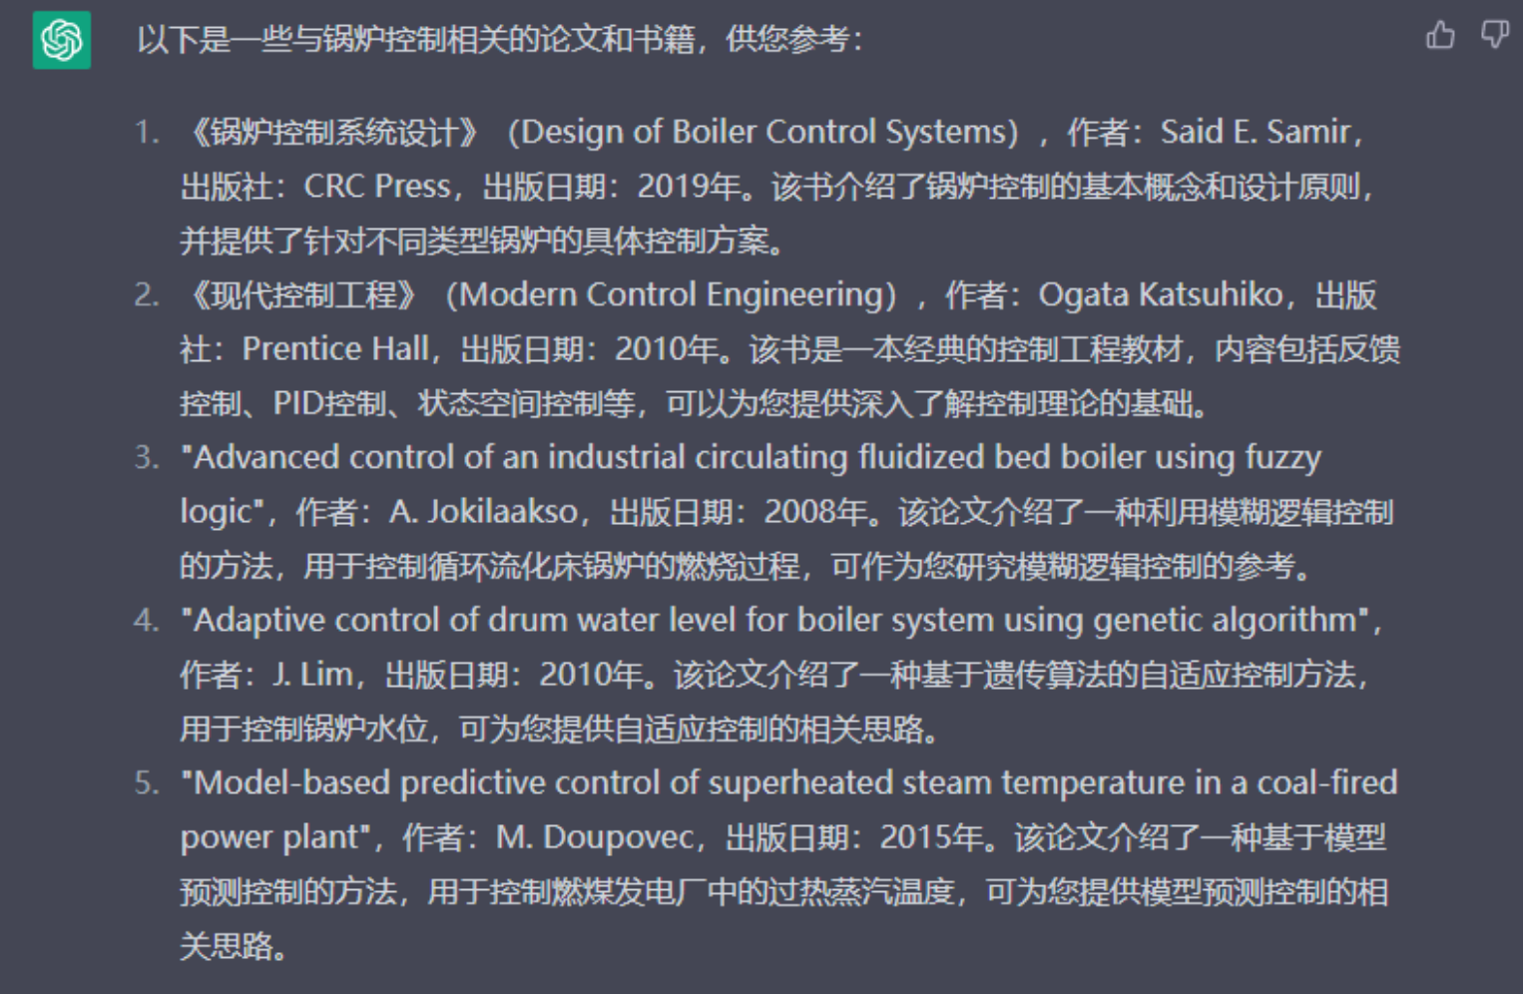
文献搜索
这是去年的结果，基本全是瞎编，今年已经进步很多了

Slide 53
资料查询
对于信息查询这一需求，基于联网能力，4会显著优于3.5
3.5的数据库时间截止到2022.1，且中文语料非常少
3.5查询资料适合的场景：
典型概念的定义
经典名著
总之就是一切比较古老和经典的信息
GPT有着丰富的骗人经验，最好对他提供的信息进行人工验证
或要求他给出链接证据

Slide 54
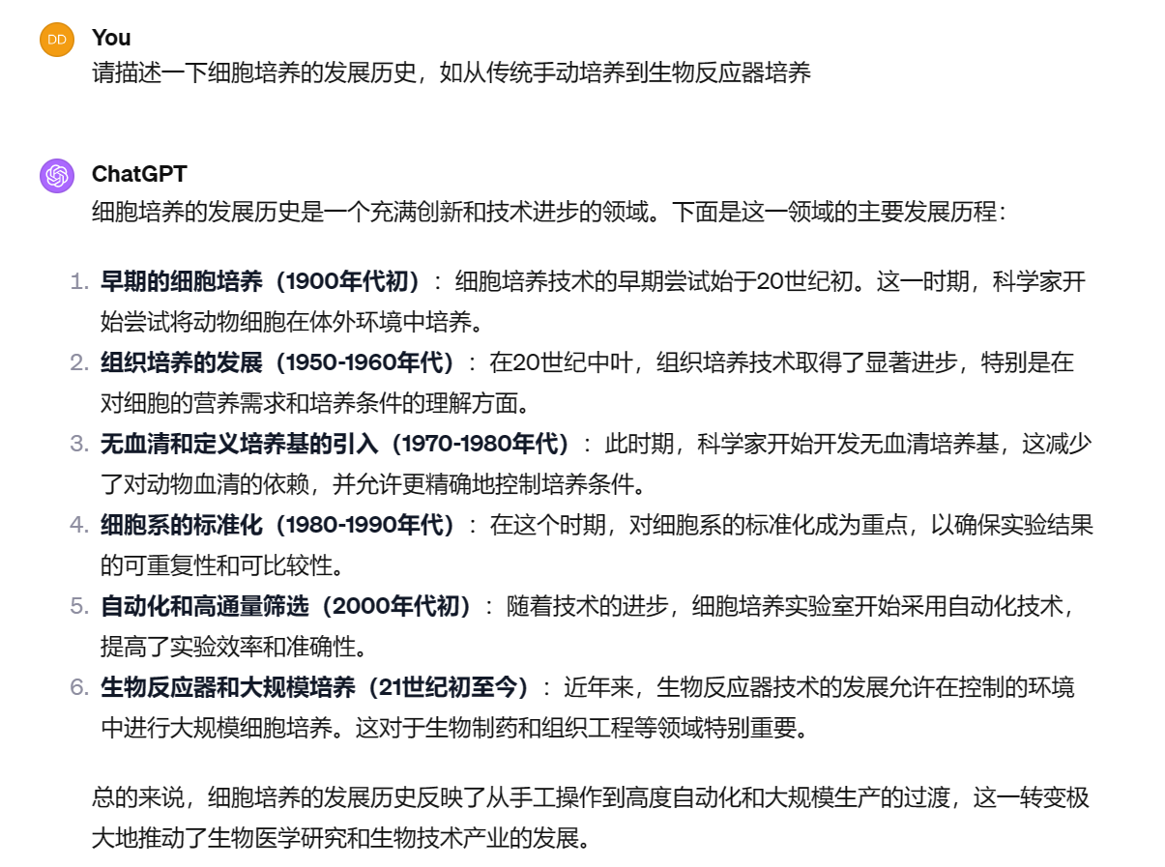
文字撰写
需求：生成一段关于细胞培养历史的综述

Slide 55

文字撰写
需求：生成一段关于细胞培养历史的综述

Slide 56

文字撰写
技巧：用prompt来要求GPT修改，不要自己手动修改

Slide 57

文字撰写
技巧：用prompt来要求GPT修改，不要自己手动修改

Slide 58

文字撰写
技巧：使用中文语言模型再过一遍

Slide 59

直球大纲+扩写
技巧：先问大纲，再分别扩写

Slide 60

直球大纲+扩写
技巧：先问大纲，再分别扩写

Slide 61
03
Coding教程

Slide 62
使用情景
学习新语言：
作为csdn等教程的辅助工具，对代码“批改”
实现新功能：
查找陌生库
数据处理+画图+报告：
直接处理实验数据，生成报告
Debug：
解决陌生报错
Coding部分一般GPT3.5就足够了
3.5与4的区别是4可以线上运行代码，3.5只能生成，无法运行

Slide 63

学习新语言

Slide 64

学习新语言
代码评价

Slide 65


学习新语言
代码讲解

Slide 66


实现新功能

Slide 67




数据处理
推荐使用.md或.tex格式，pdf和docx有概率无法读取

Slide 68



数据处理

Slide 69
数据处理

Slide 70



数据处理

Slide 71


Debug
帮你写代码并实时修改

Slide 72
04
生活的方方面面

Slide 73


学英语

Slide 74


做数学题

Slide 75

写邮件

Slide 76

朋友圈小作文

Slide 77


电子宠物

Slide 78

共同谱写精彩的人生乐章

Slide 79

05
Q&A
讲师 徐钰翔
Wechat：13651447877

